Slide 1
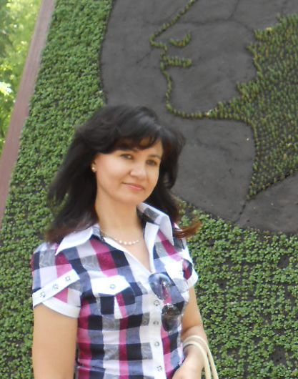
Министерство образования республики Мордовия
Портфолио
Хайдаровой Ревы Мягзумовны
Учителя-дефектолога муниципального дошкольного образовательного
учреждения «Детский сад №91 компенсирующего вида»
Дата рождения: 05 января 1965года
Профессиональное образование:
высшее, 2000г., МГПИ им. М.Е.Евсевьева
Специальность: «Олигофренопедагогика с дополнительной специальностью «Логопедия»
Квалификация: олигофренопедагог, учитель-логопед
Диплом: № ДВС 0412149
Дата выдачи: 19 июня 2000г.
Общий трудовой стаж: 34года
Стаж педагогической работы: 29 лет
Наличие квалификационной категории: высшая, 2013г.
Дата последней аттестации: 26 декабря 2013года

Slide 2
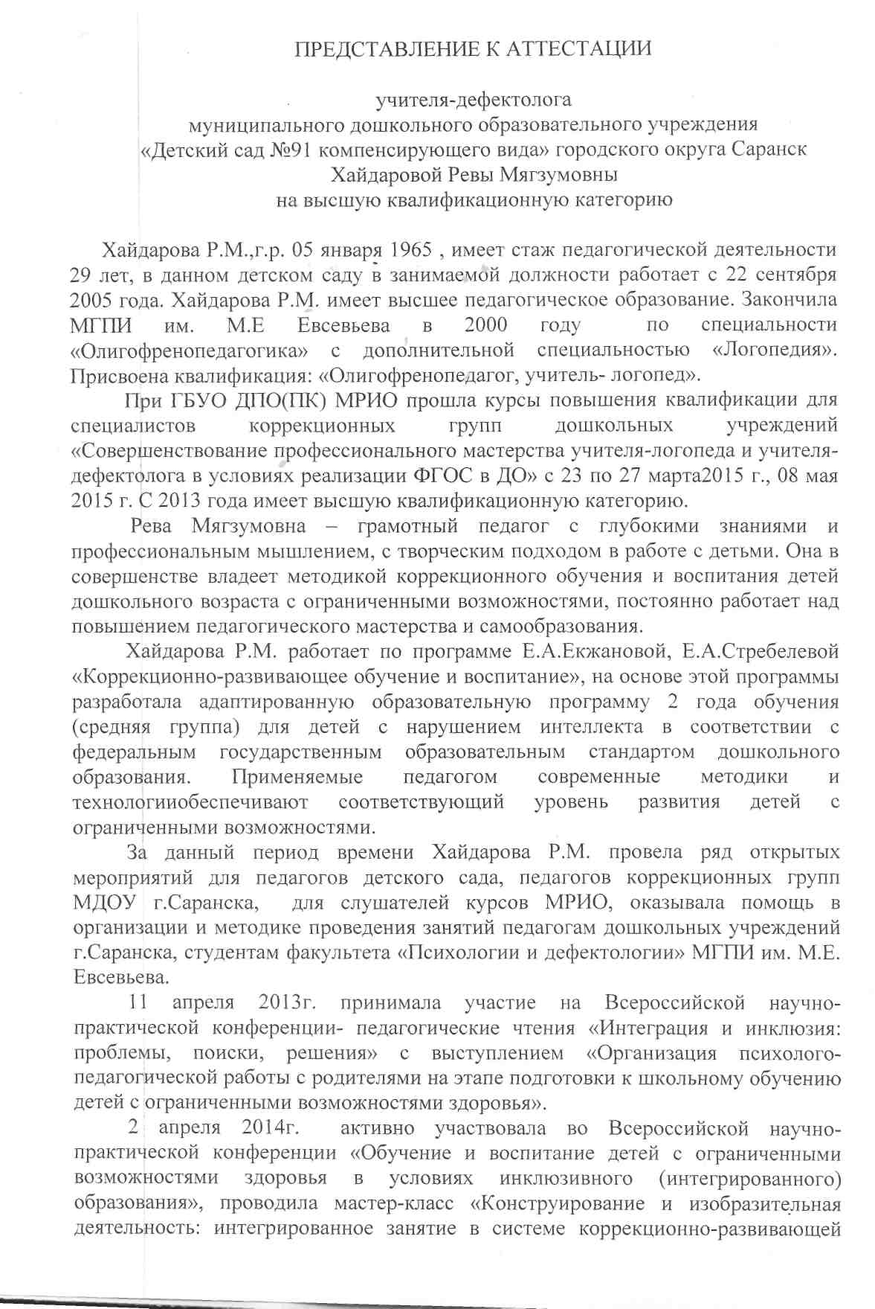
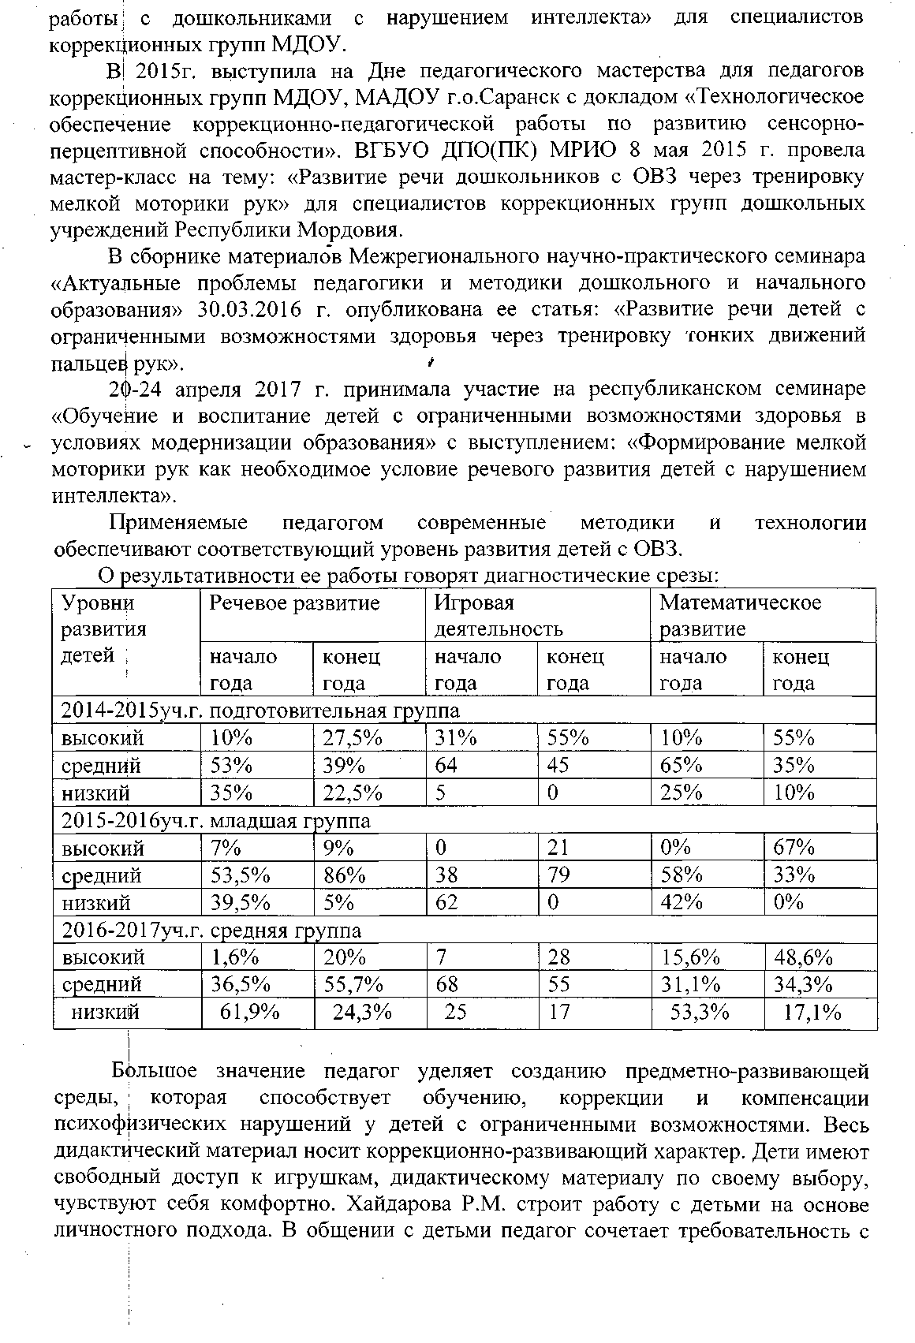

Slide 3
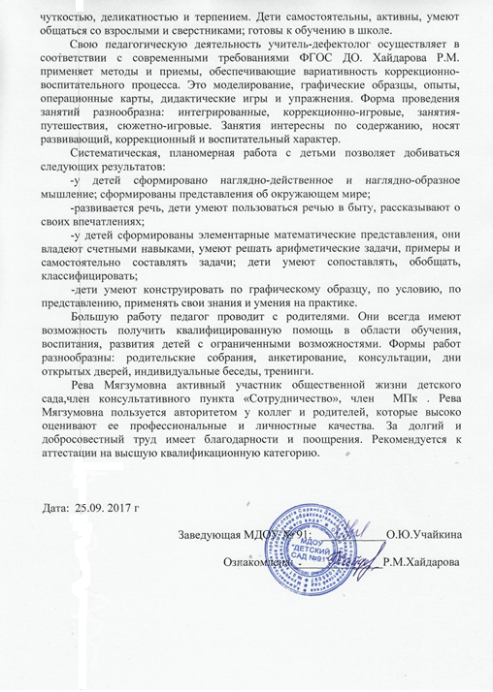

Slide 4
Представление собственного инновационного педагогического опыта на сайте МДОУ «Детский сад №91» http://ds91sar.schoolrm.ru Хайдарова Рева Мягзумовна http://ds91sar.schoolrm.ru/sveden/employees/11232/178399/ http://nsportal.ru/shabaeva-rimma-mihaylovna

Slide 5
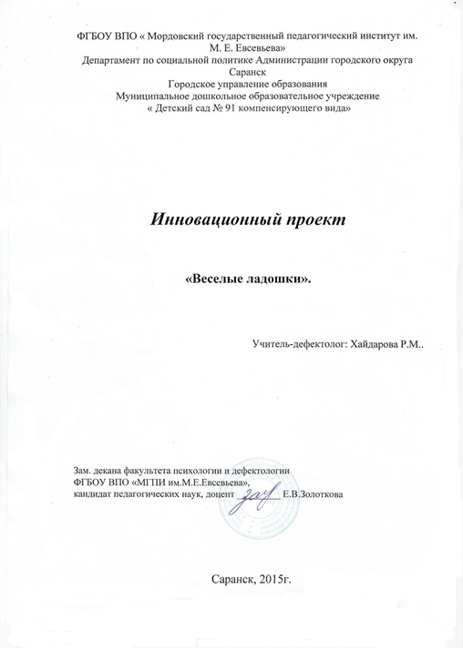
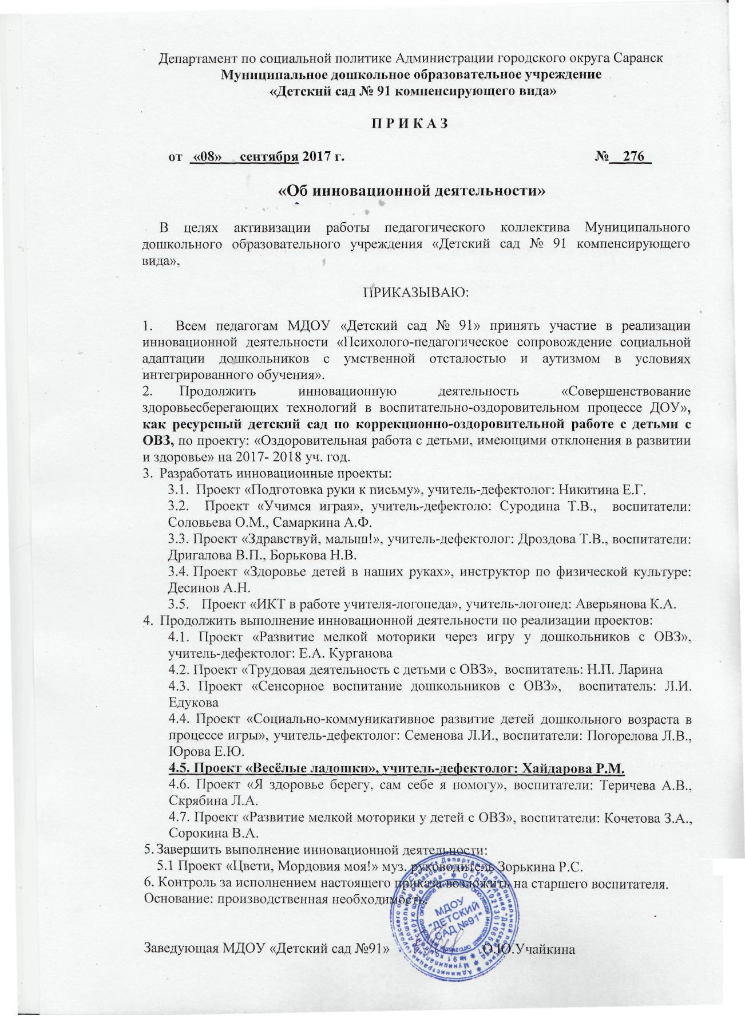

Slide 6
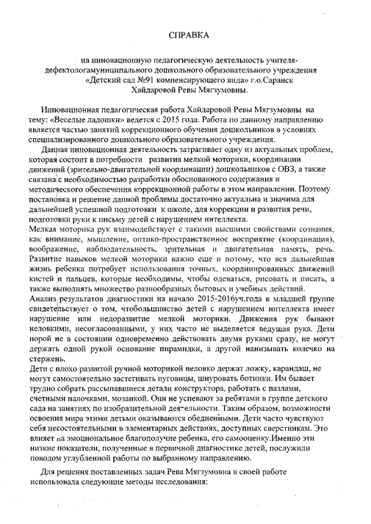
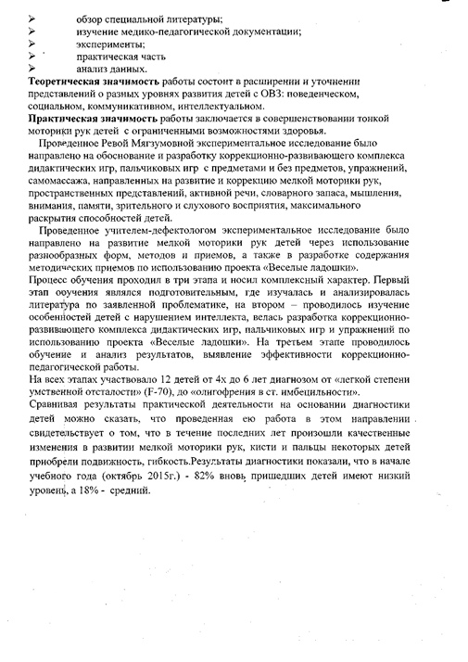

Slide 7
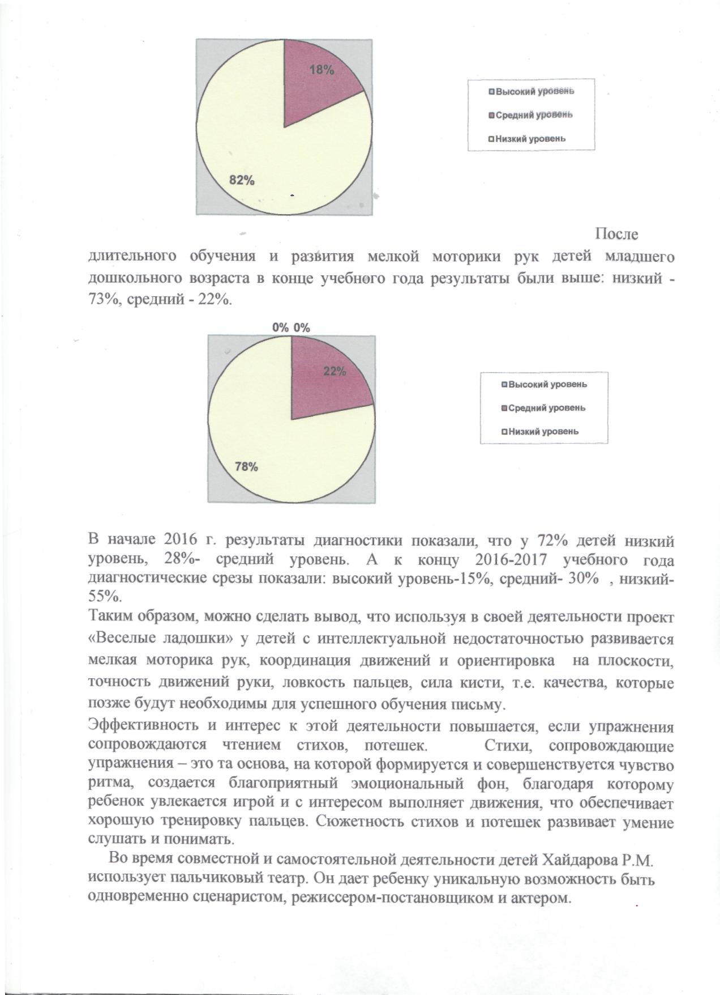
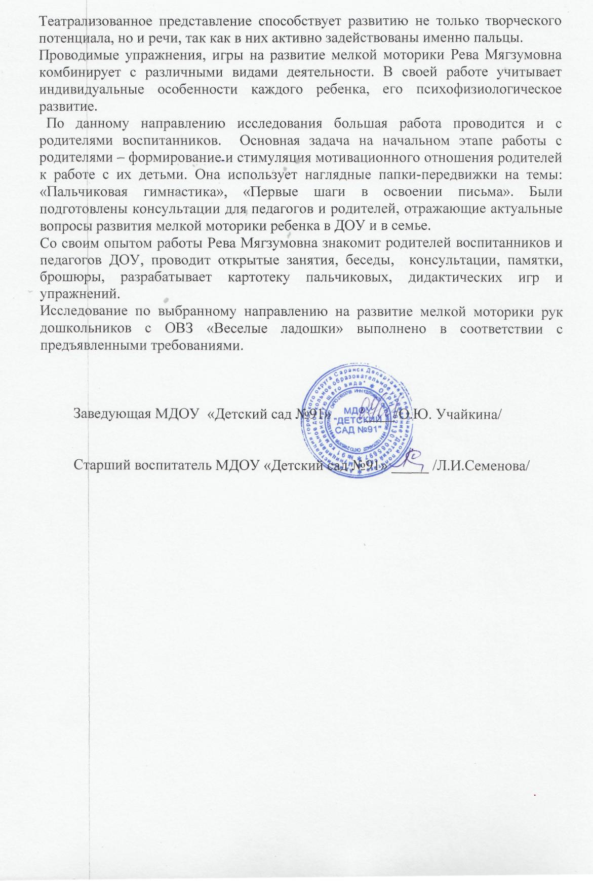

Slide 8
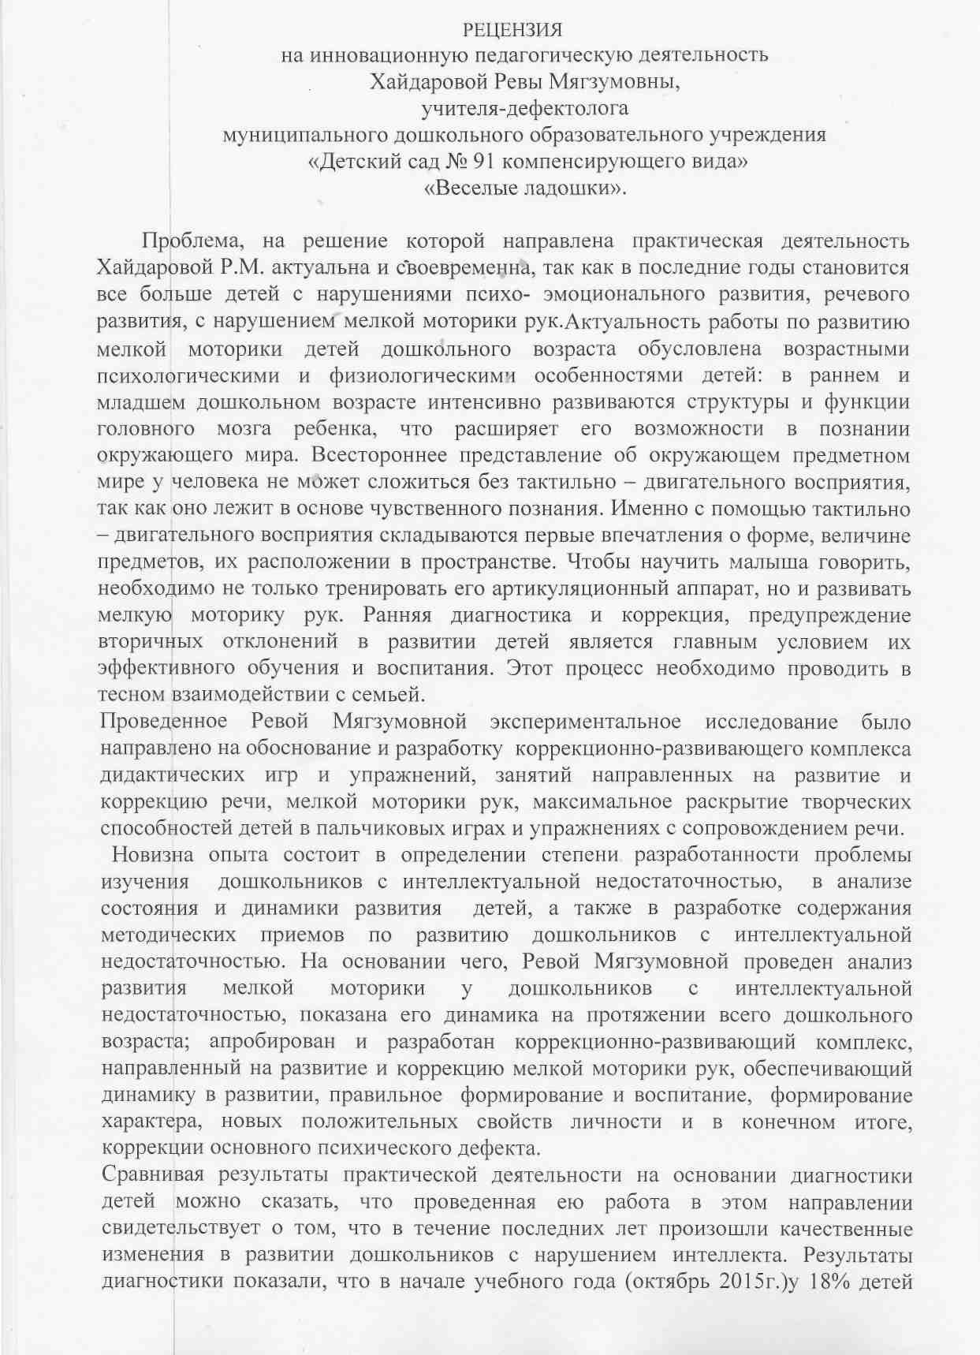
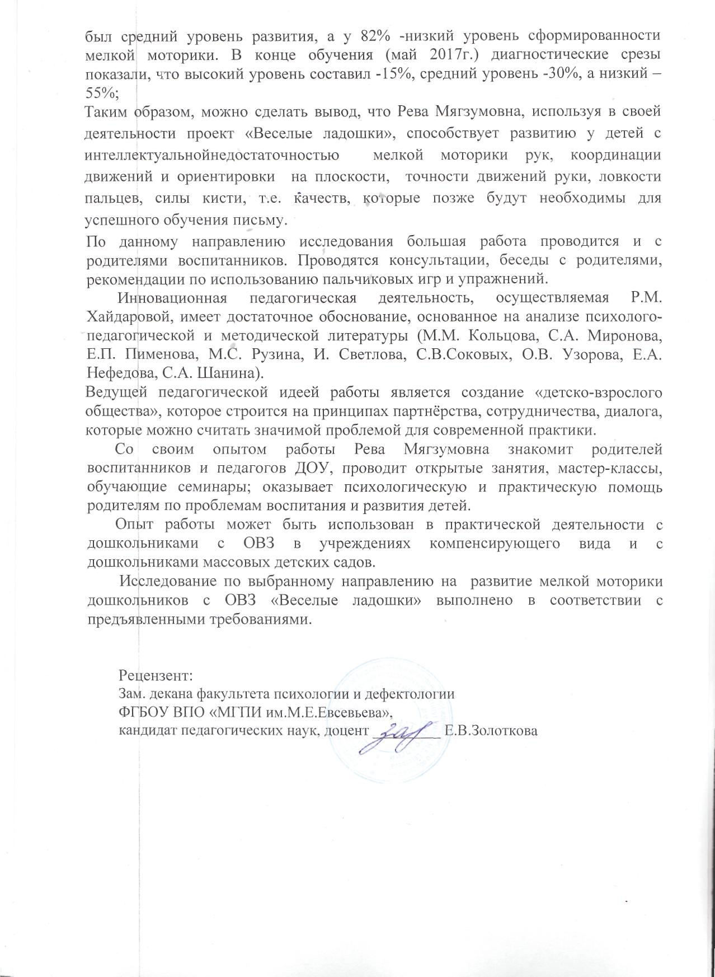

Slide 9
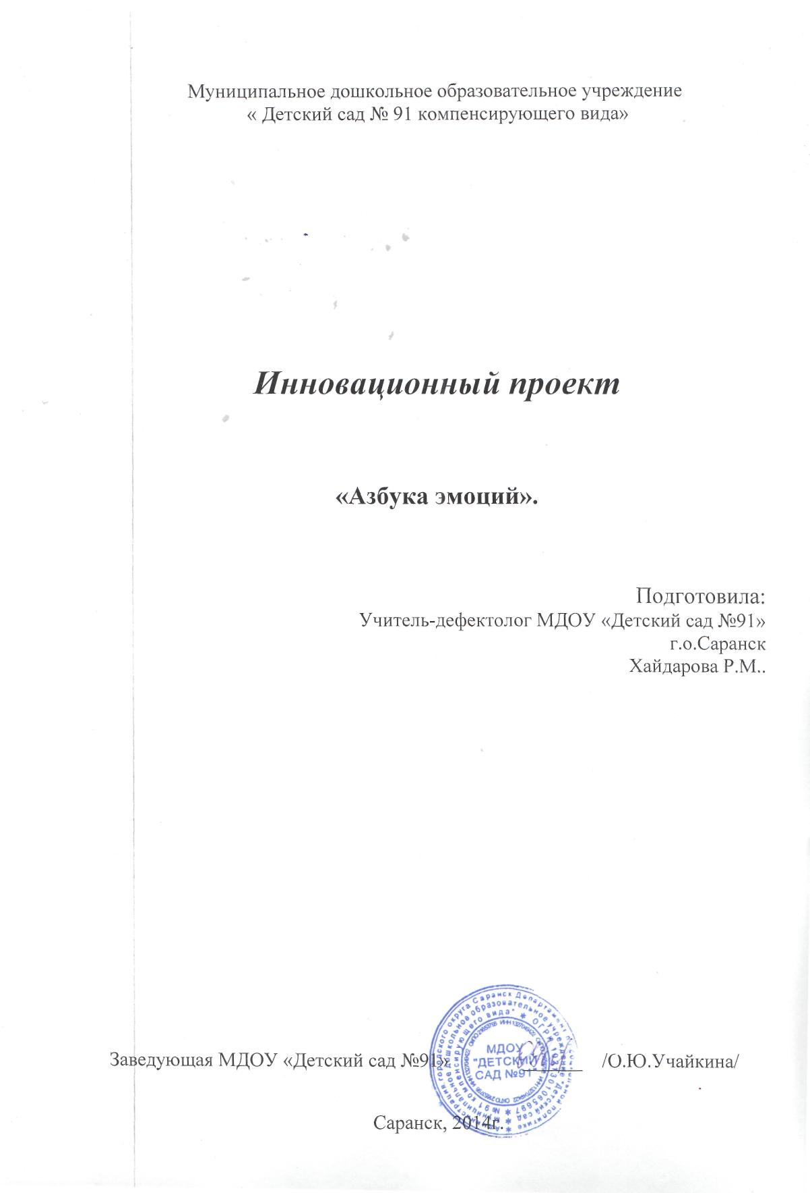
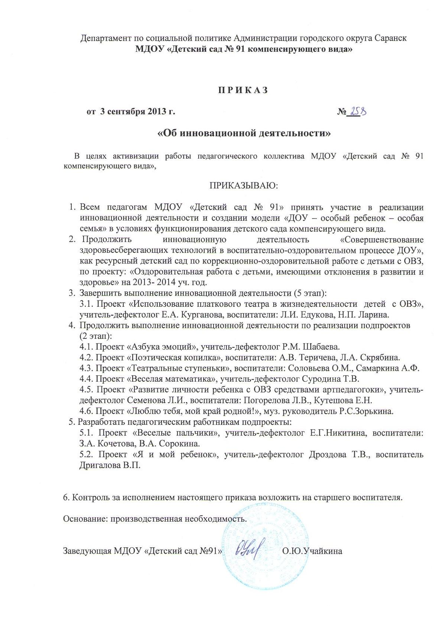

Slide 10
1.Применение информационно- коммуникационных технологий

Slide 11
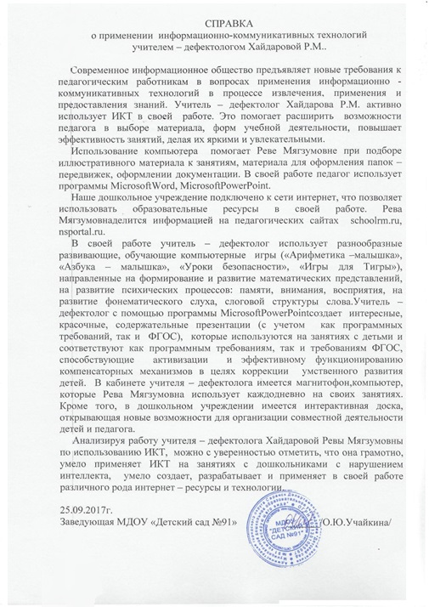

Slide 12
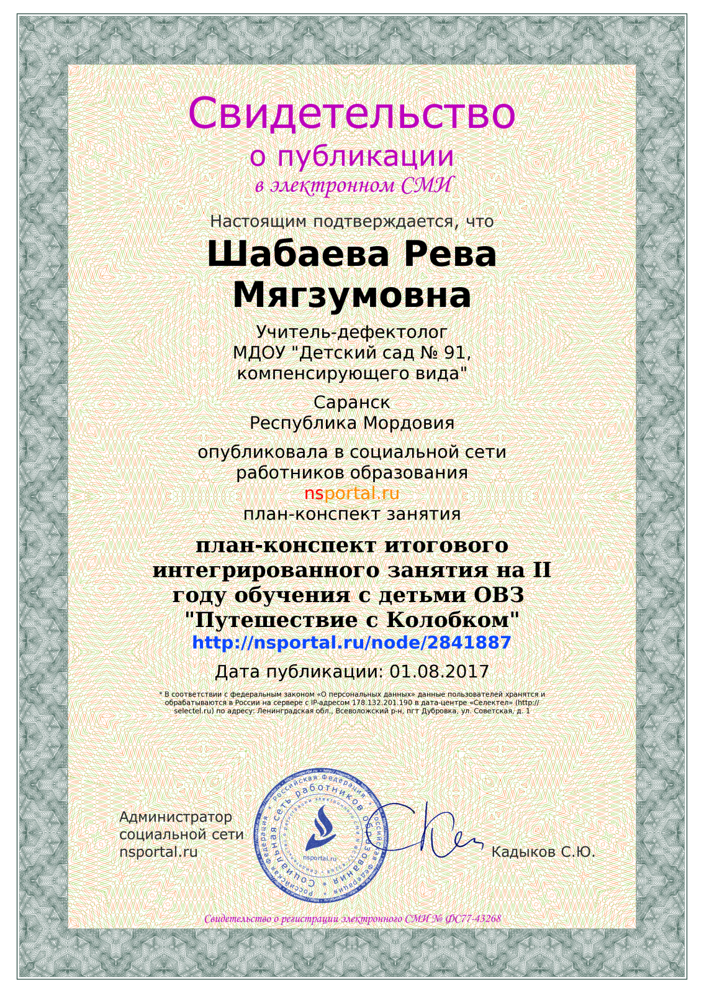

Slide 14
2.Соответствие данных первичного обследования и диагноза перспективному плану индивидуальной или групповой коррекции

Slide 15
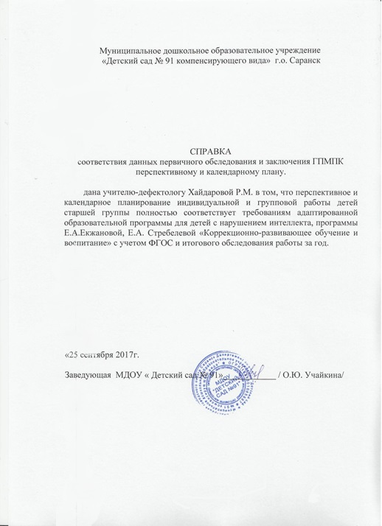

Slide 16
3.Динамика продвижения обучающихся в соответствии с перспективным планом коррекционной работы

Slide 17
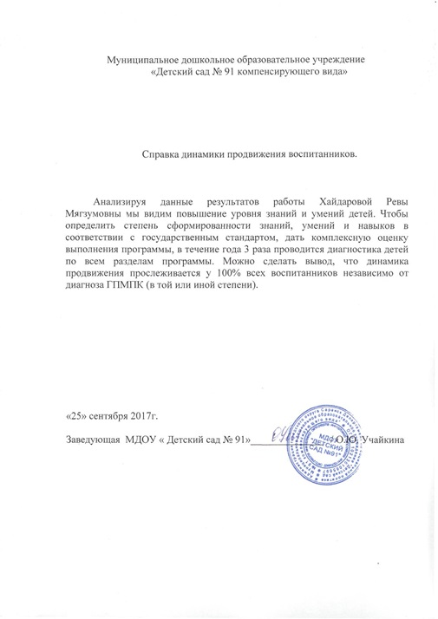

Slide 18
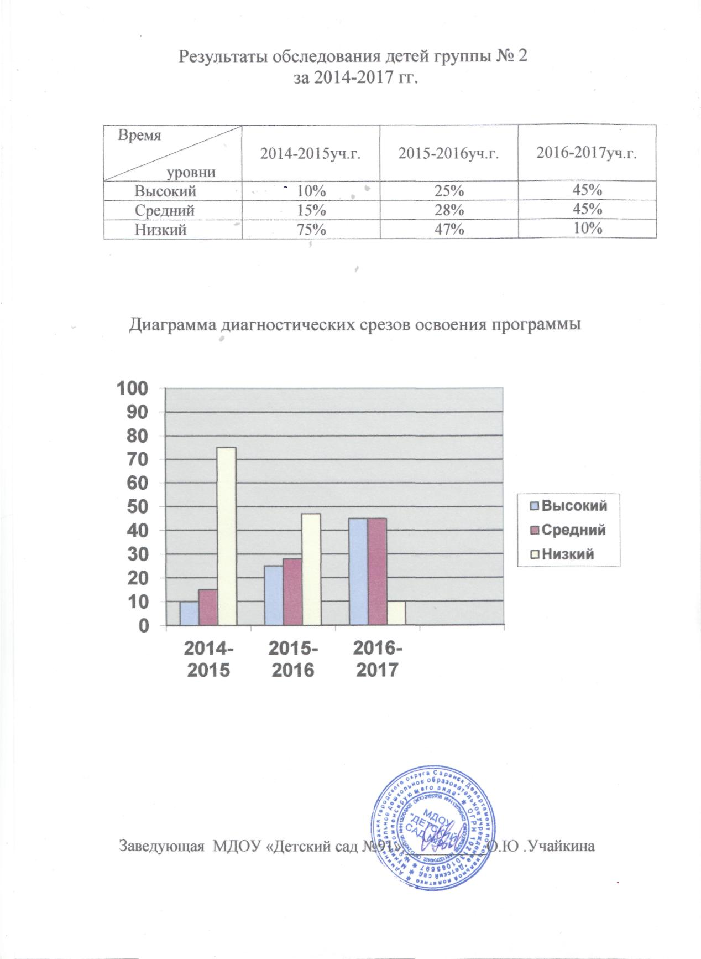

Slide 19
4.Взаимодействие с родителями

Slide 20
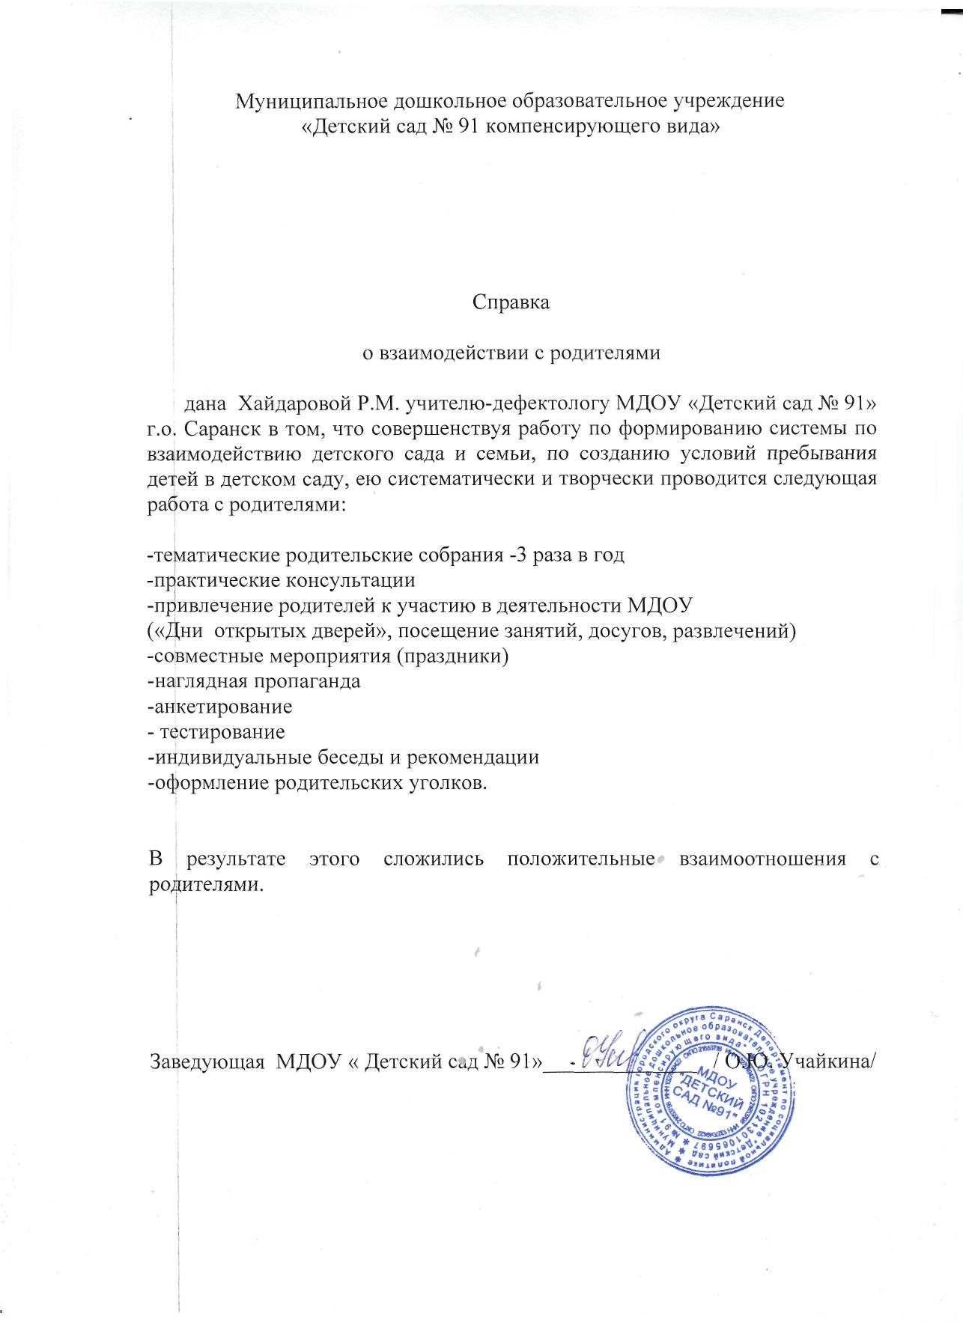

Slide 21
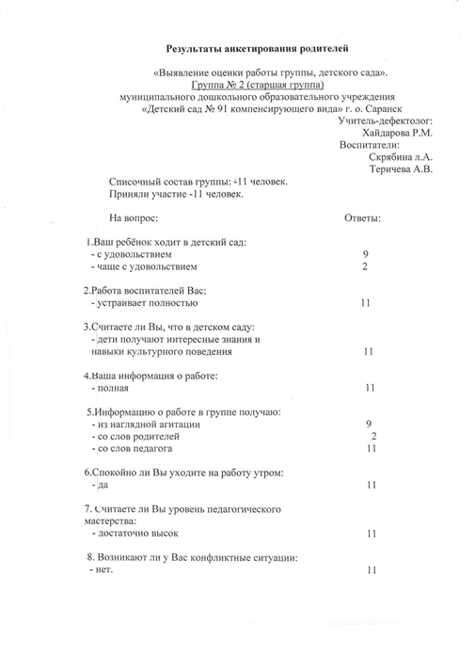
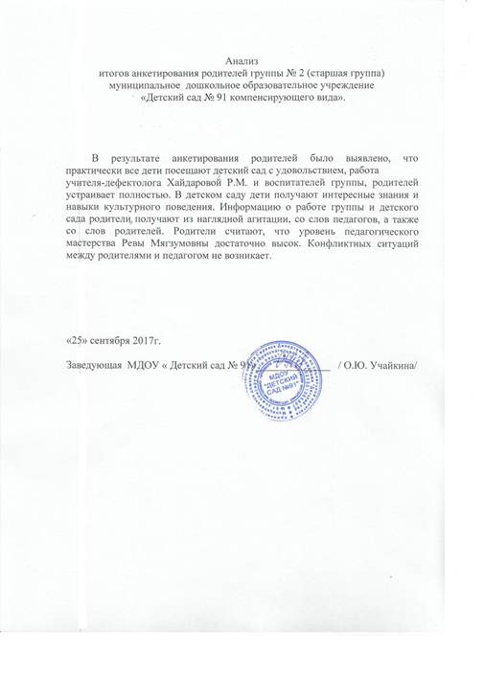

Slide 22
5. Наличие публикаций Республиканский уровень -3 Российский уровень- 2

Slide 23
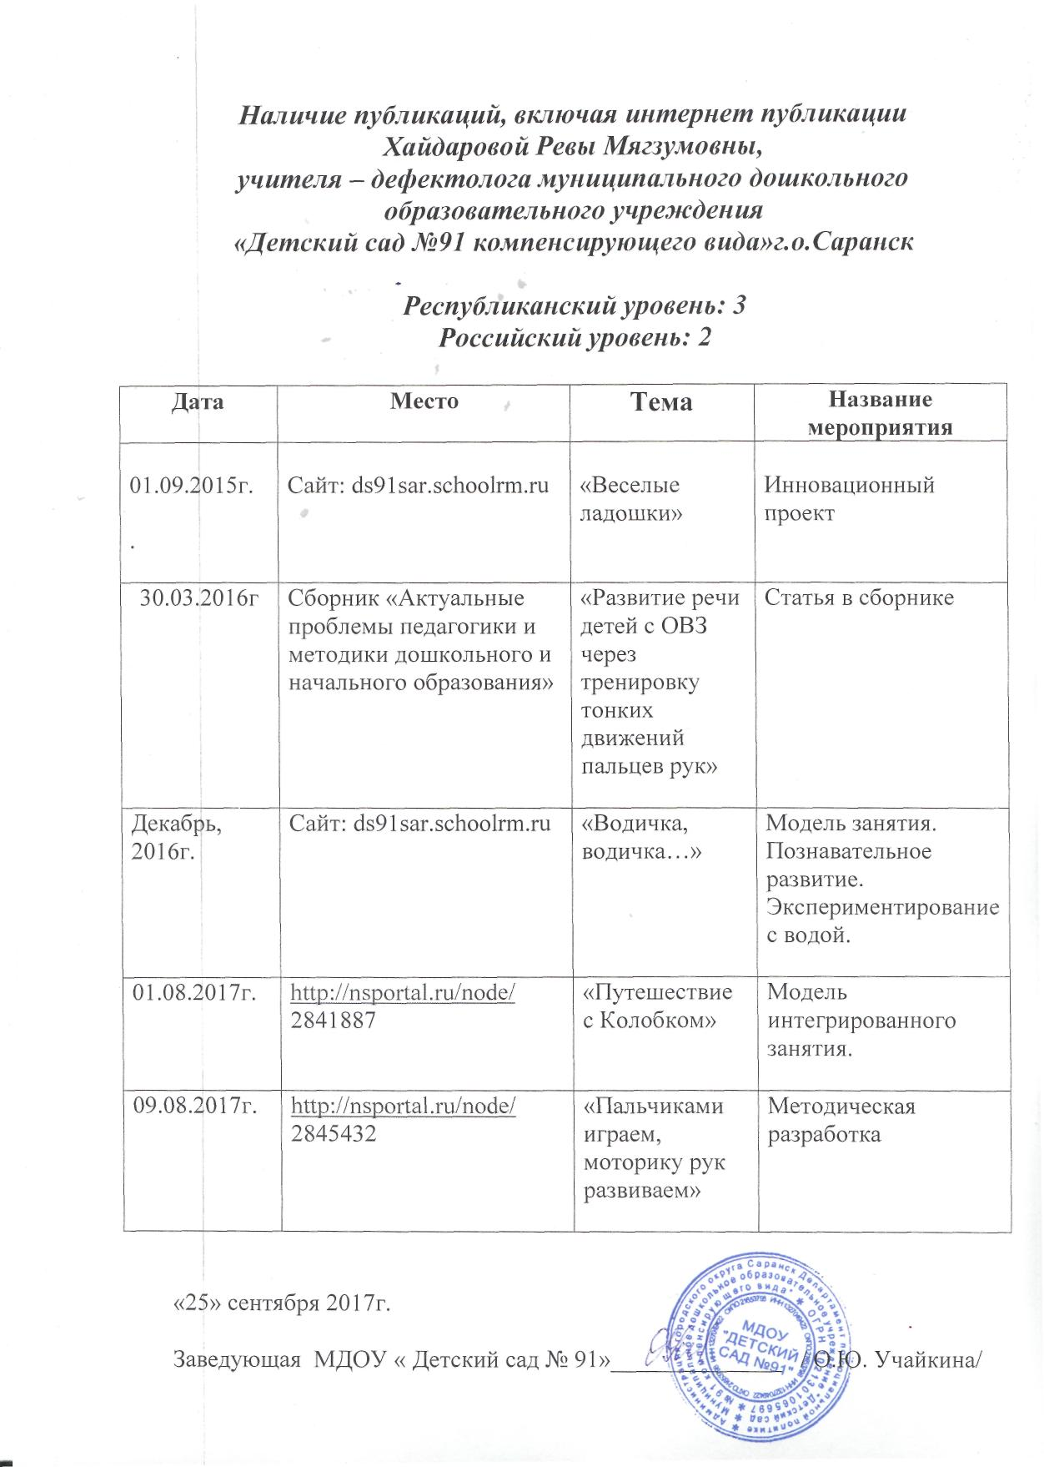

Slide 24
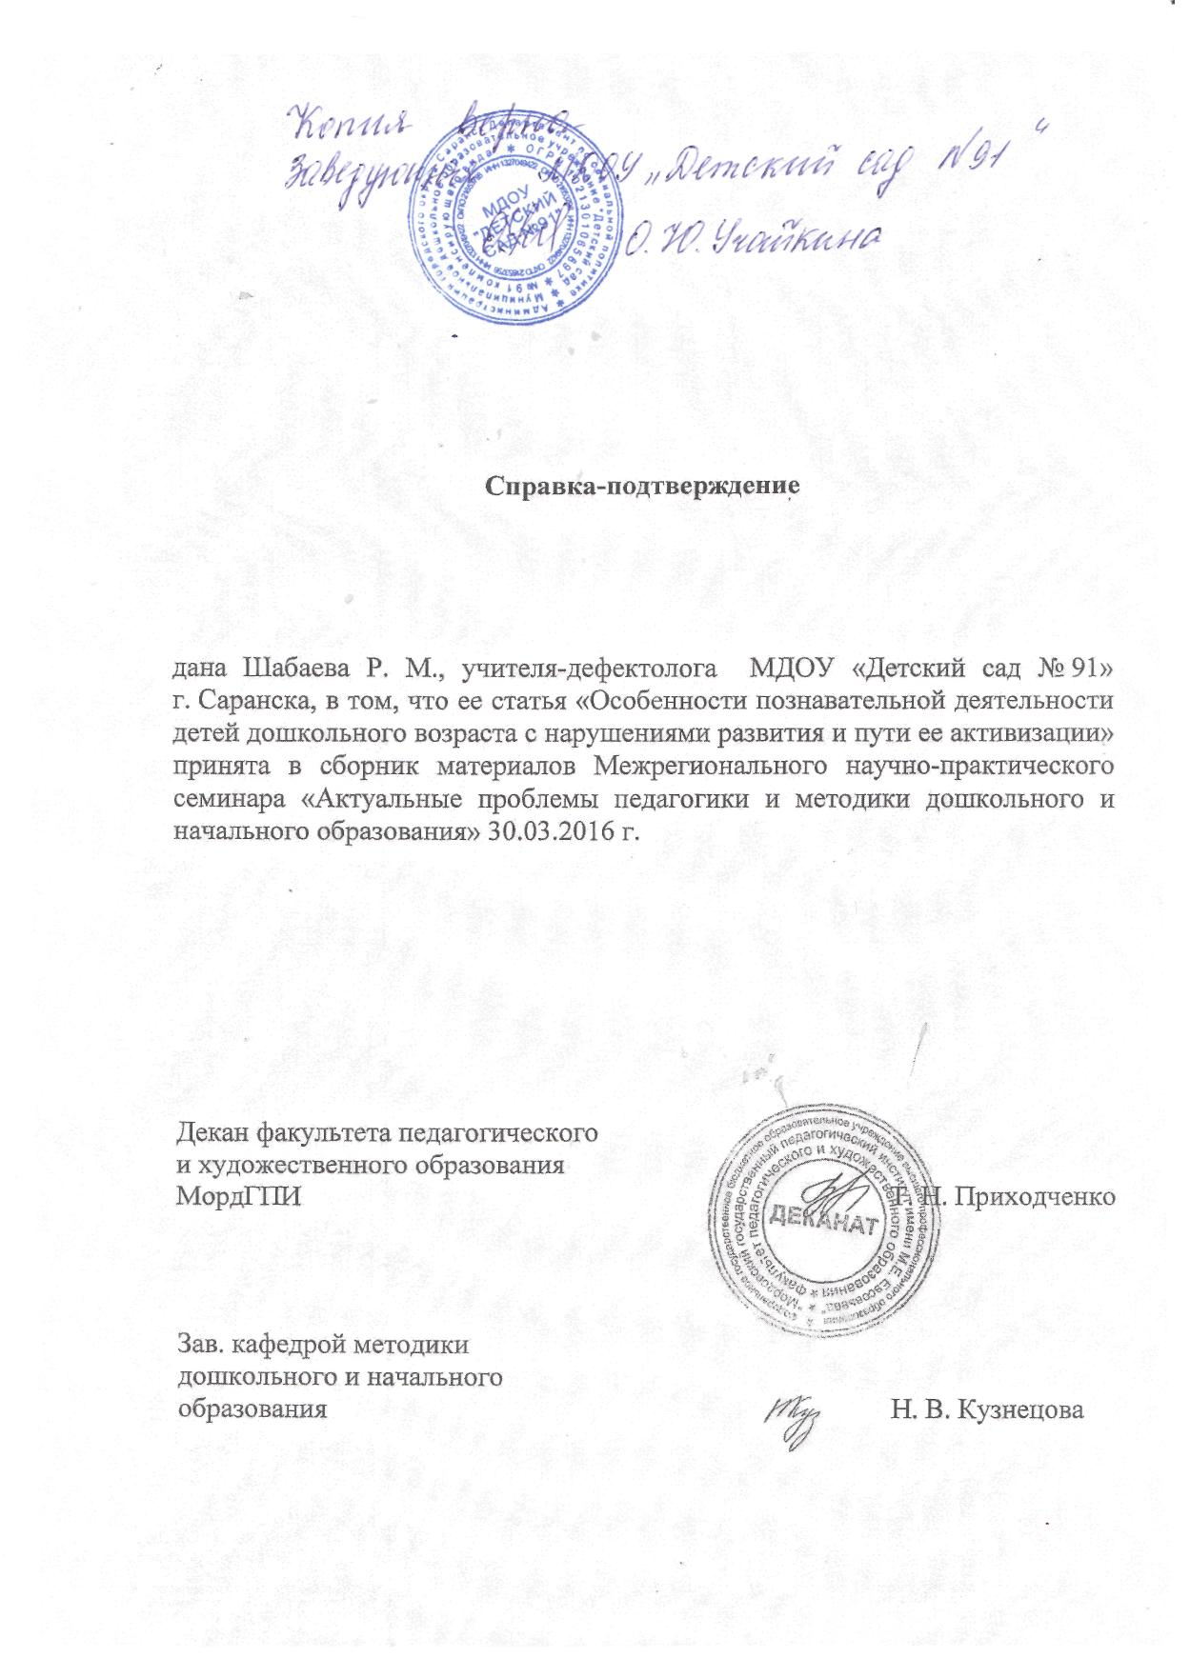

Slide 25
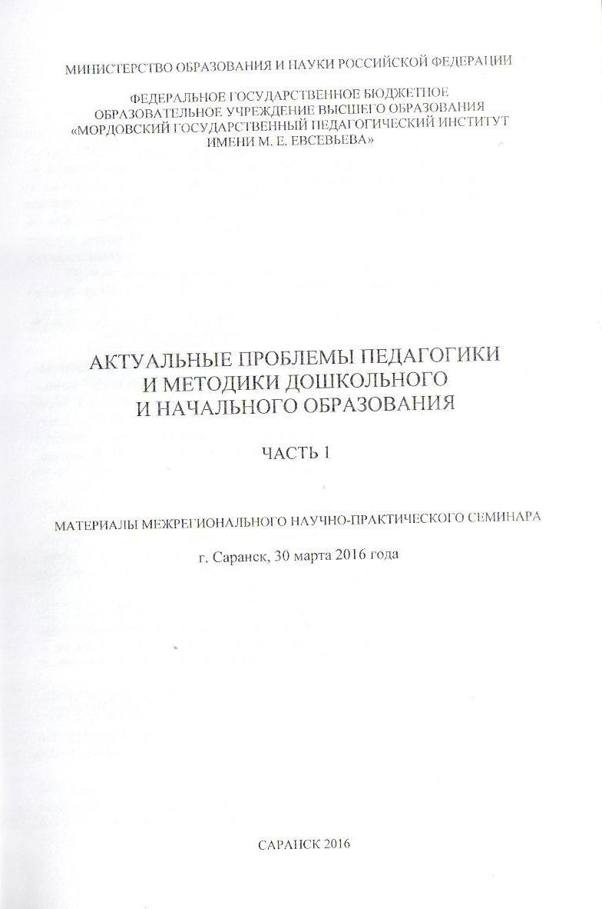

Slide 26
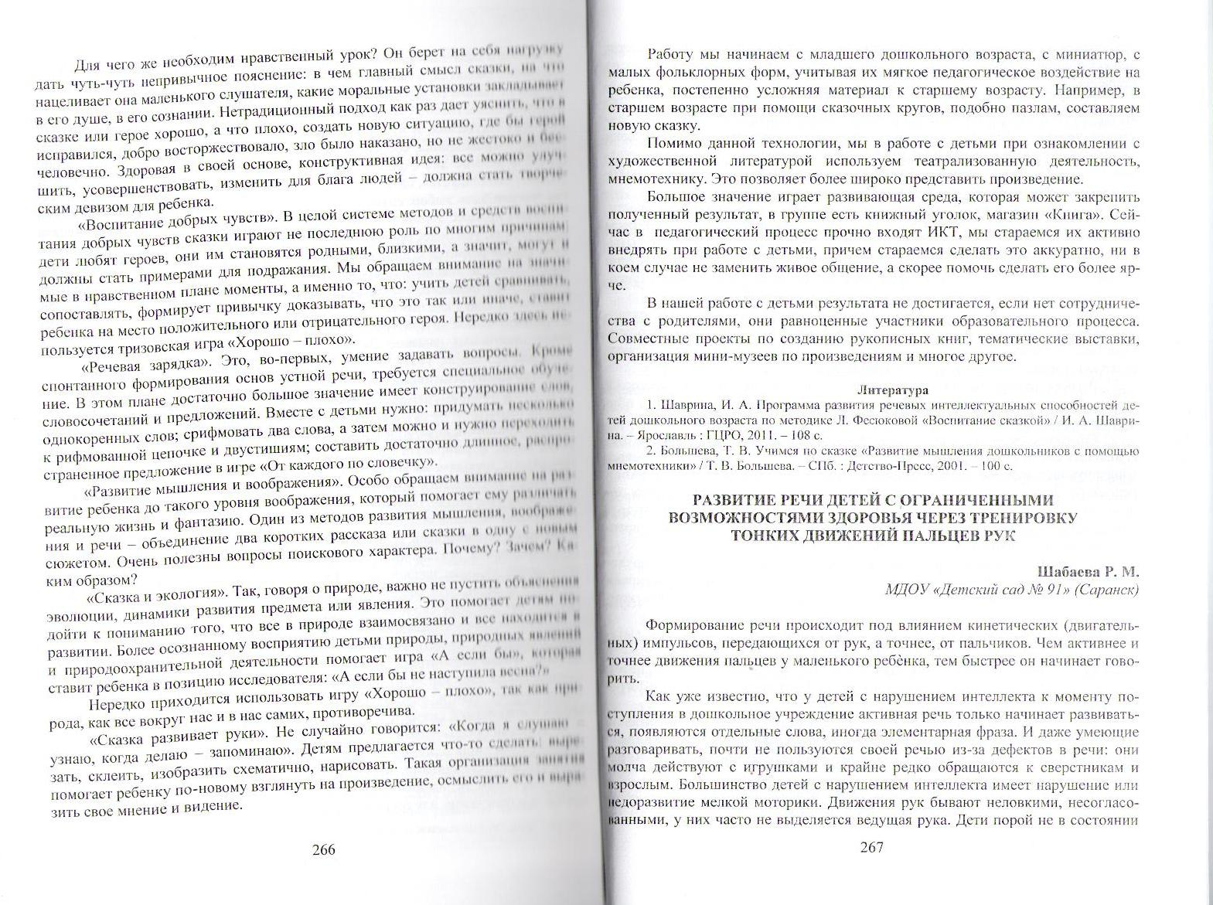

Slide 27
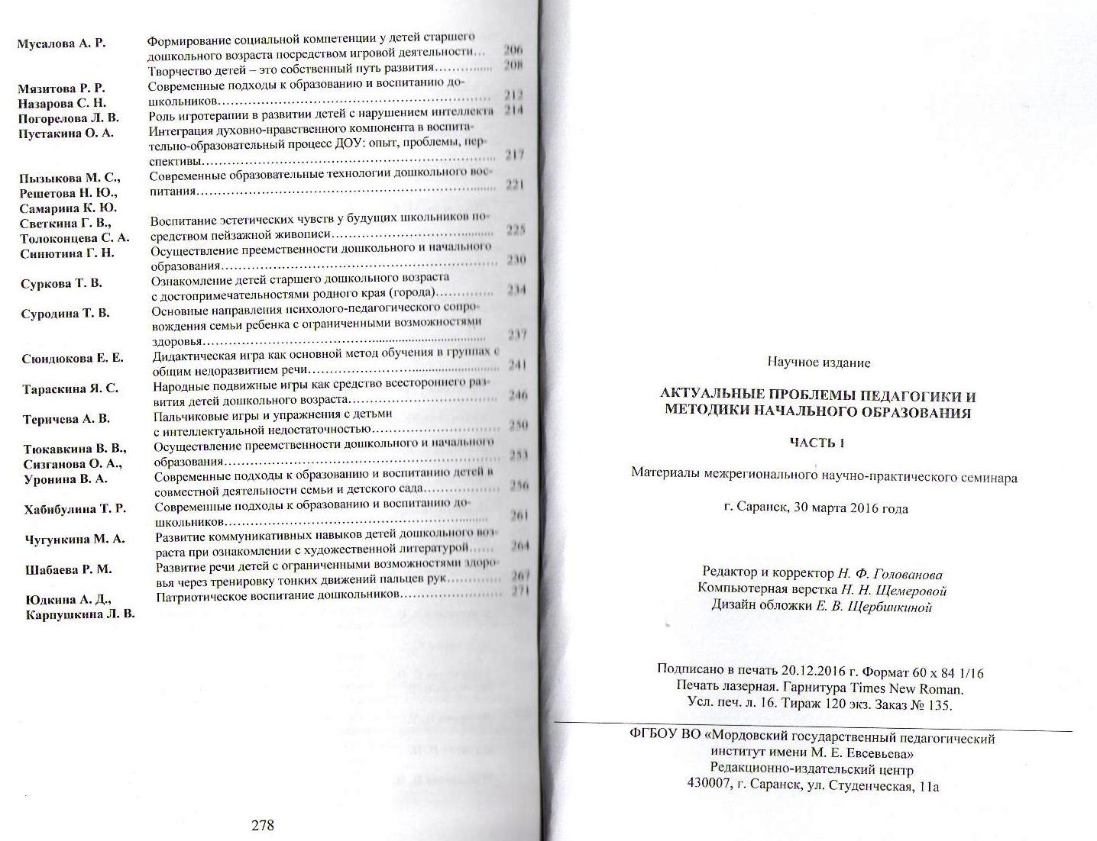

Slide 30
6.Участие в инновационной (экспериментальной) деятельности

Slide 31
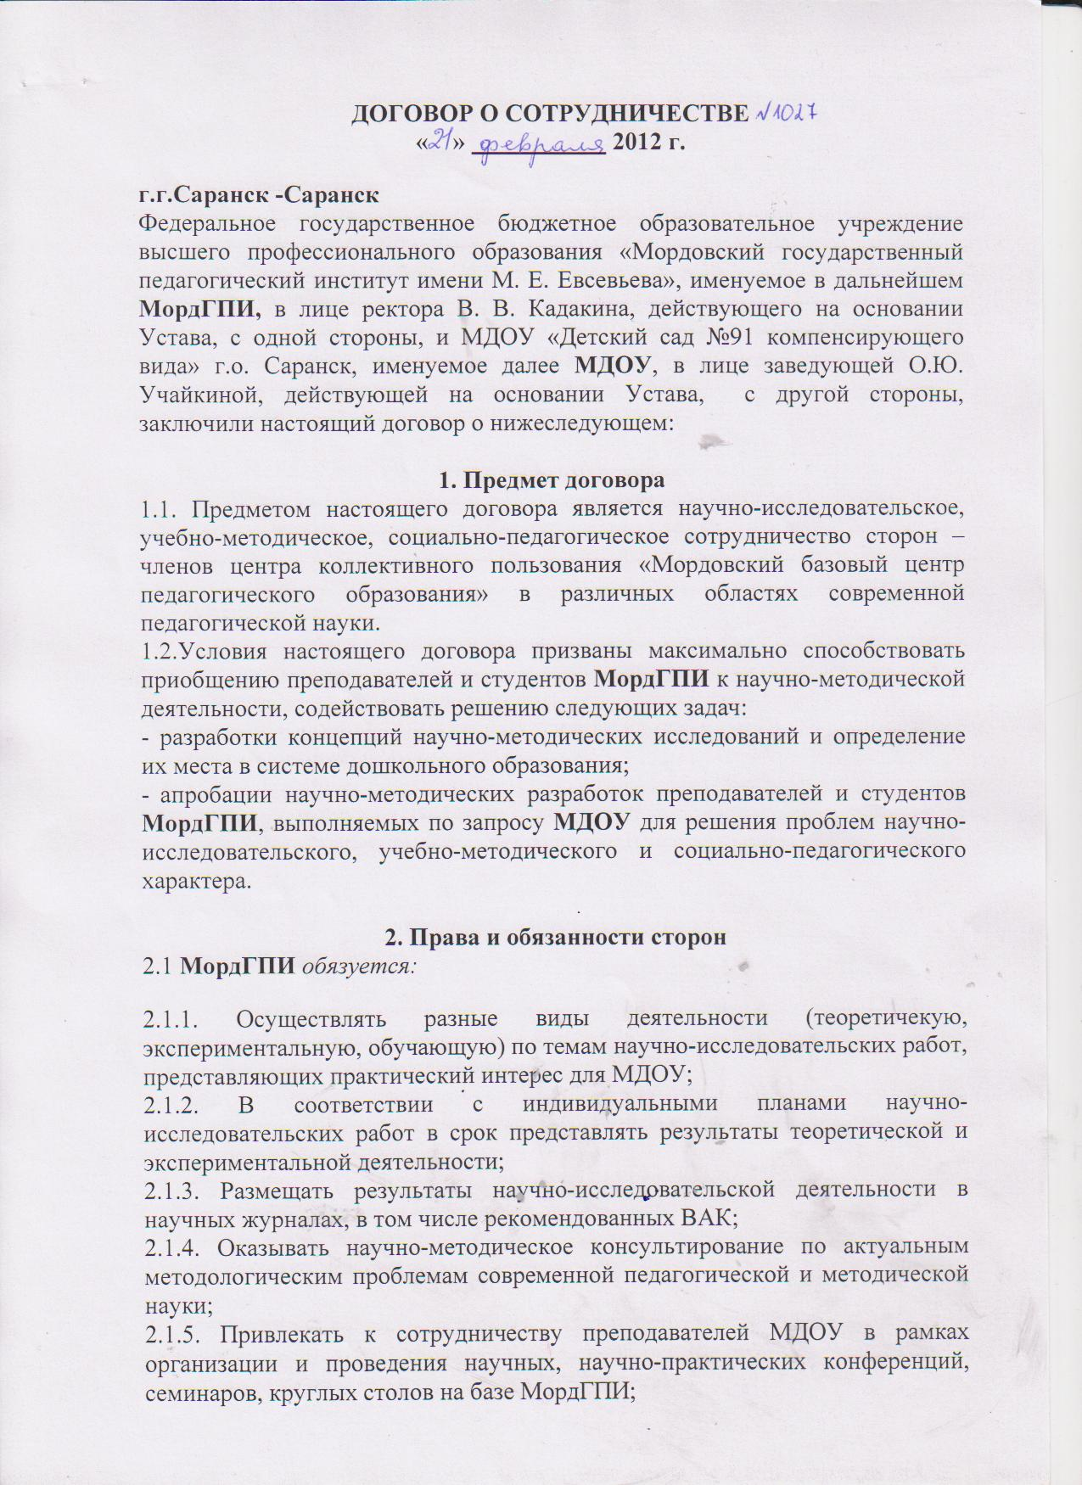
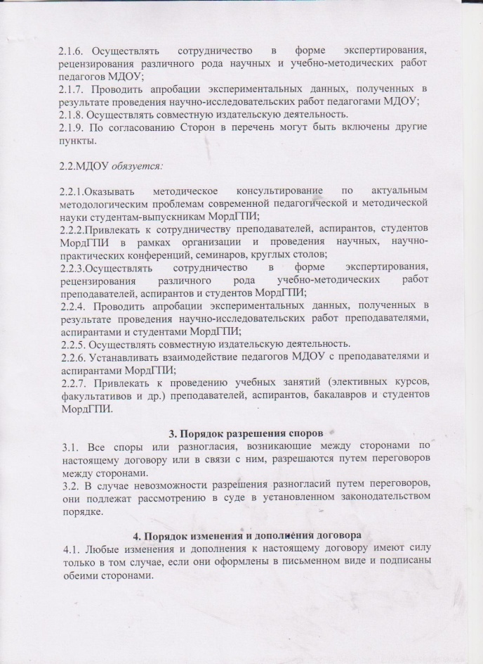

Slide 32
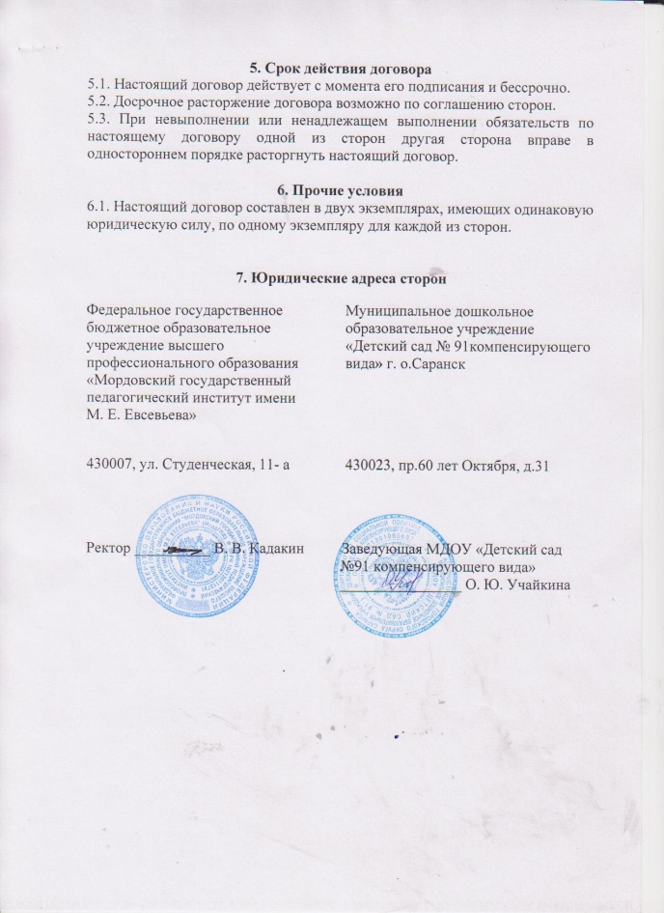

Slide 33
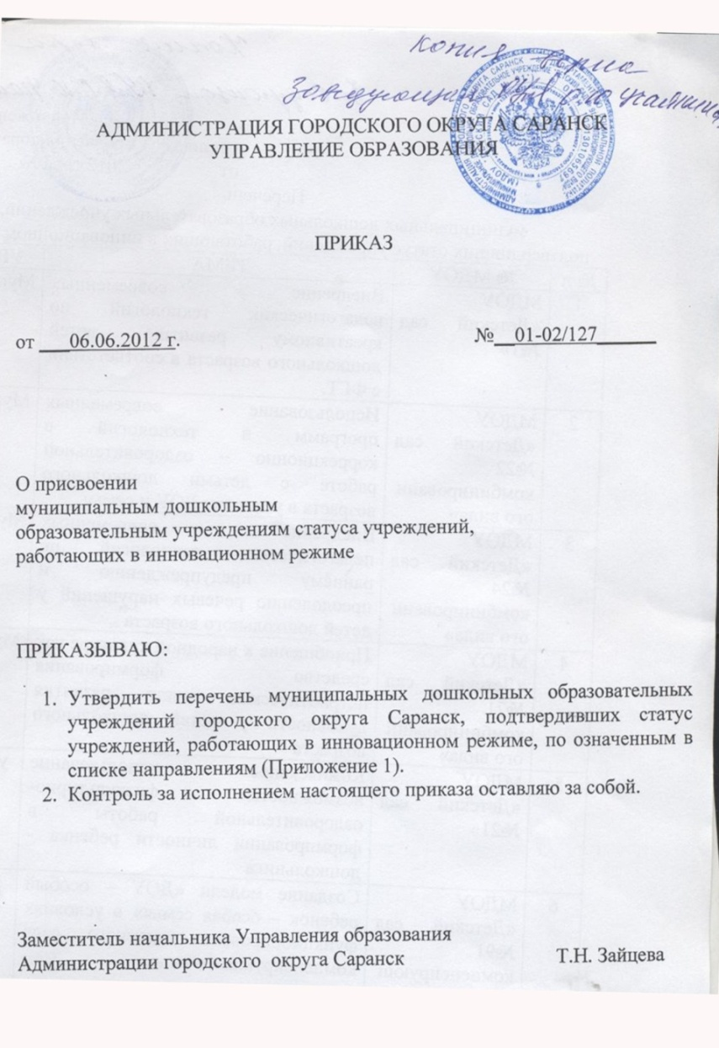
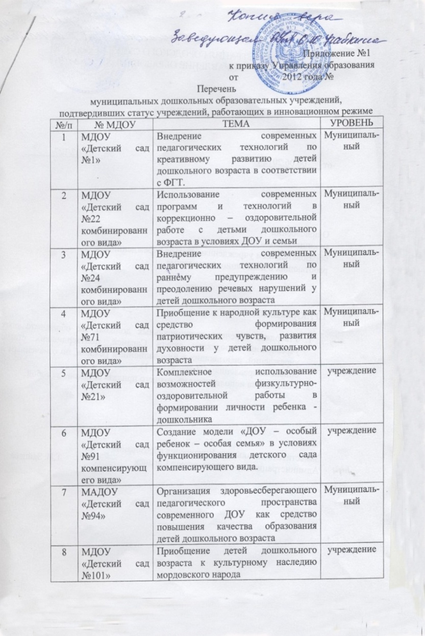

Slide 34
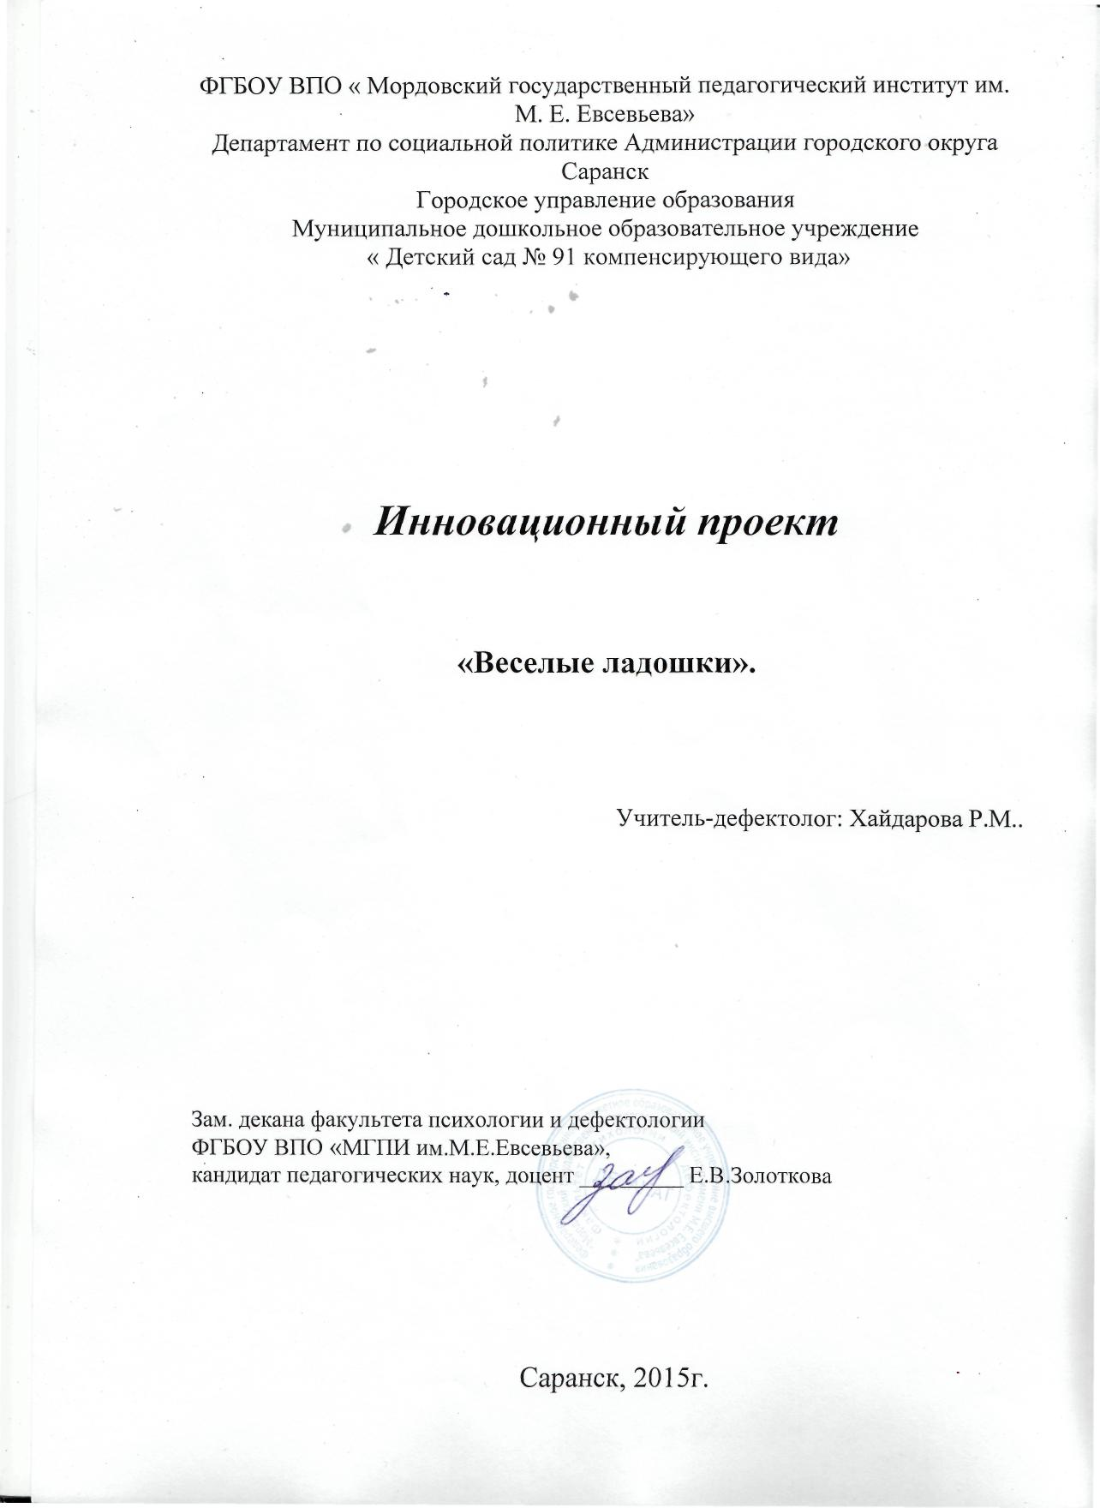

Slide 38
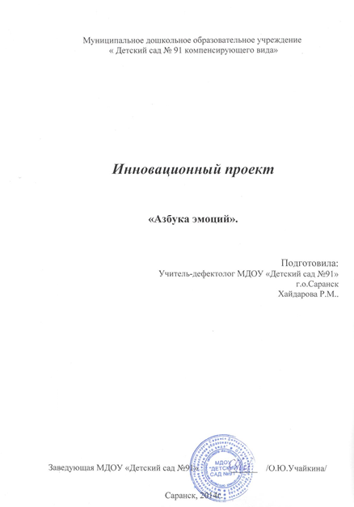

Slide 39
7. Наличие авторских программ, методических пособий

Slide 40
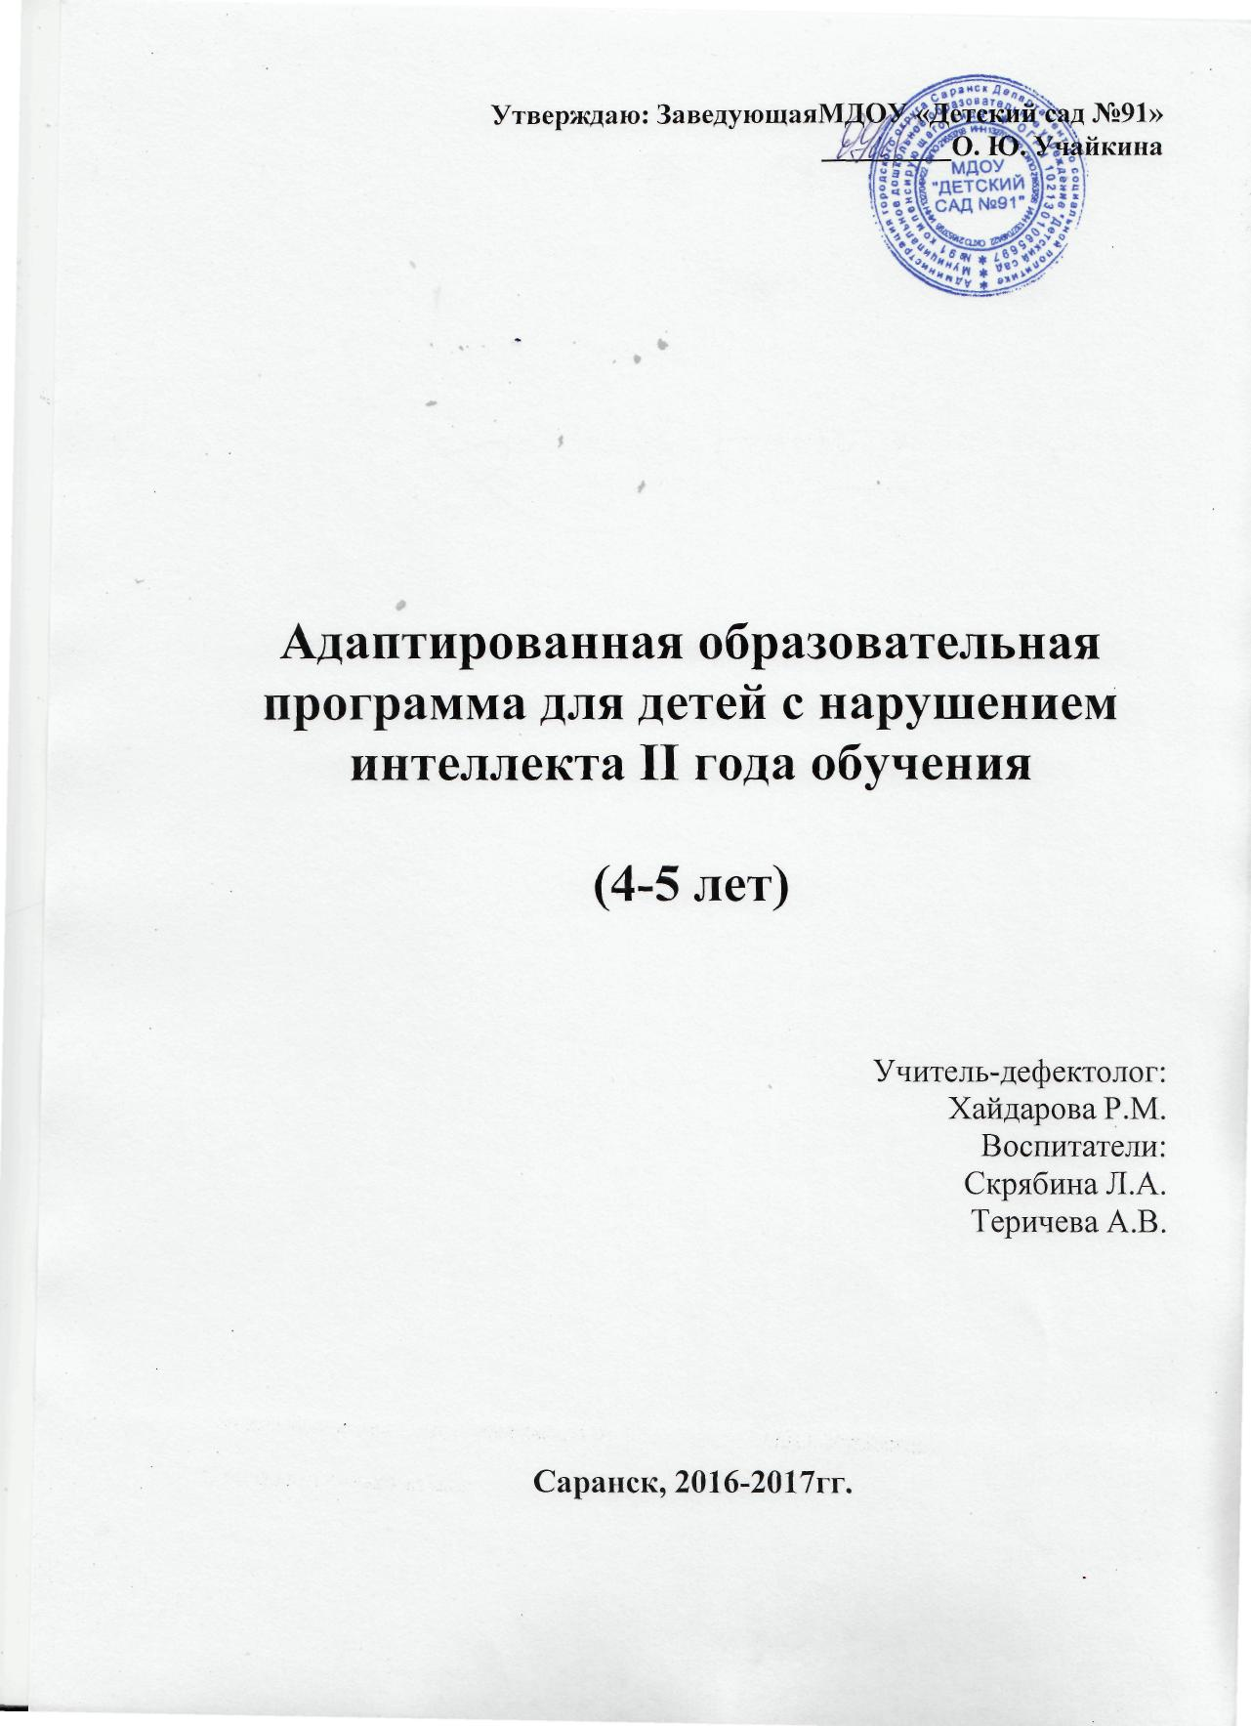
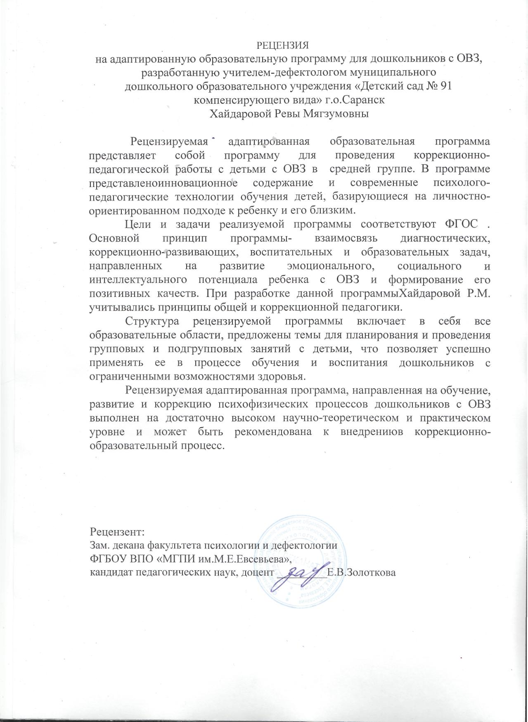

Slide 41
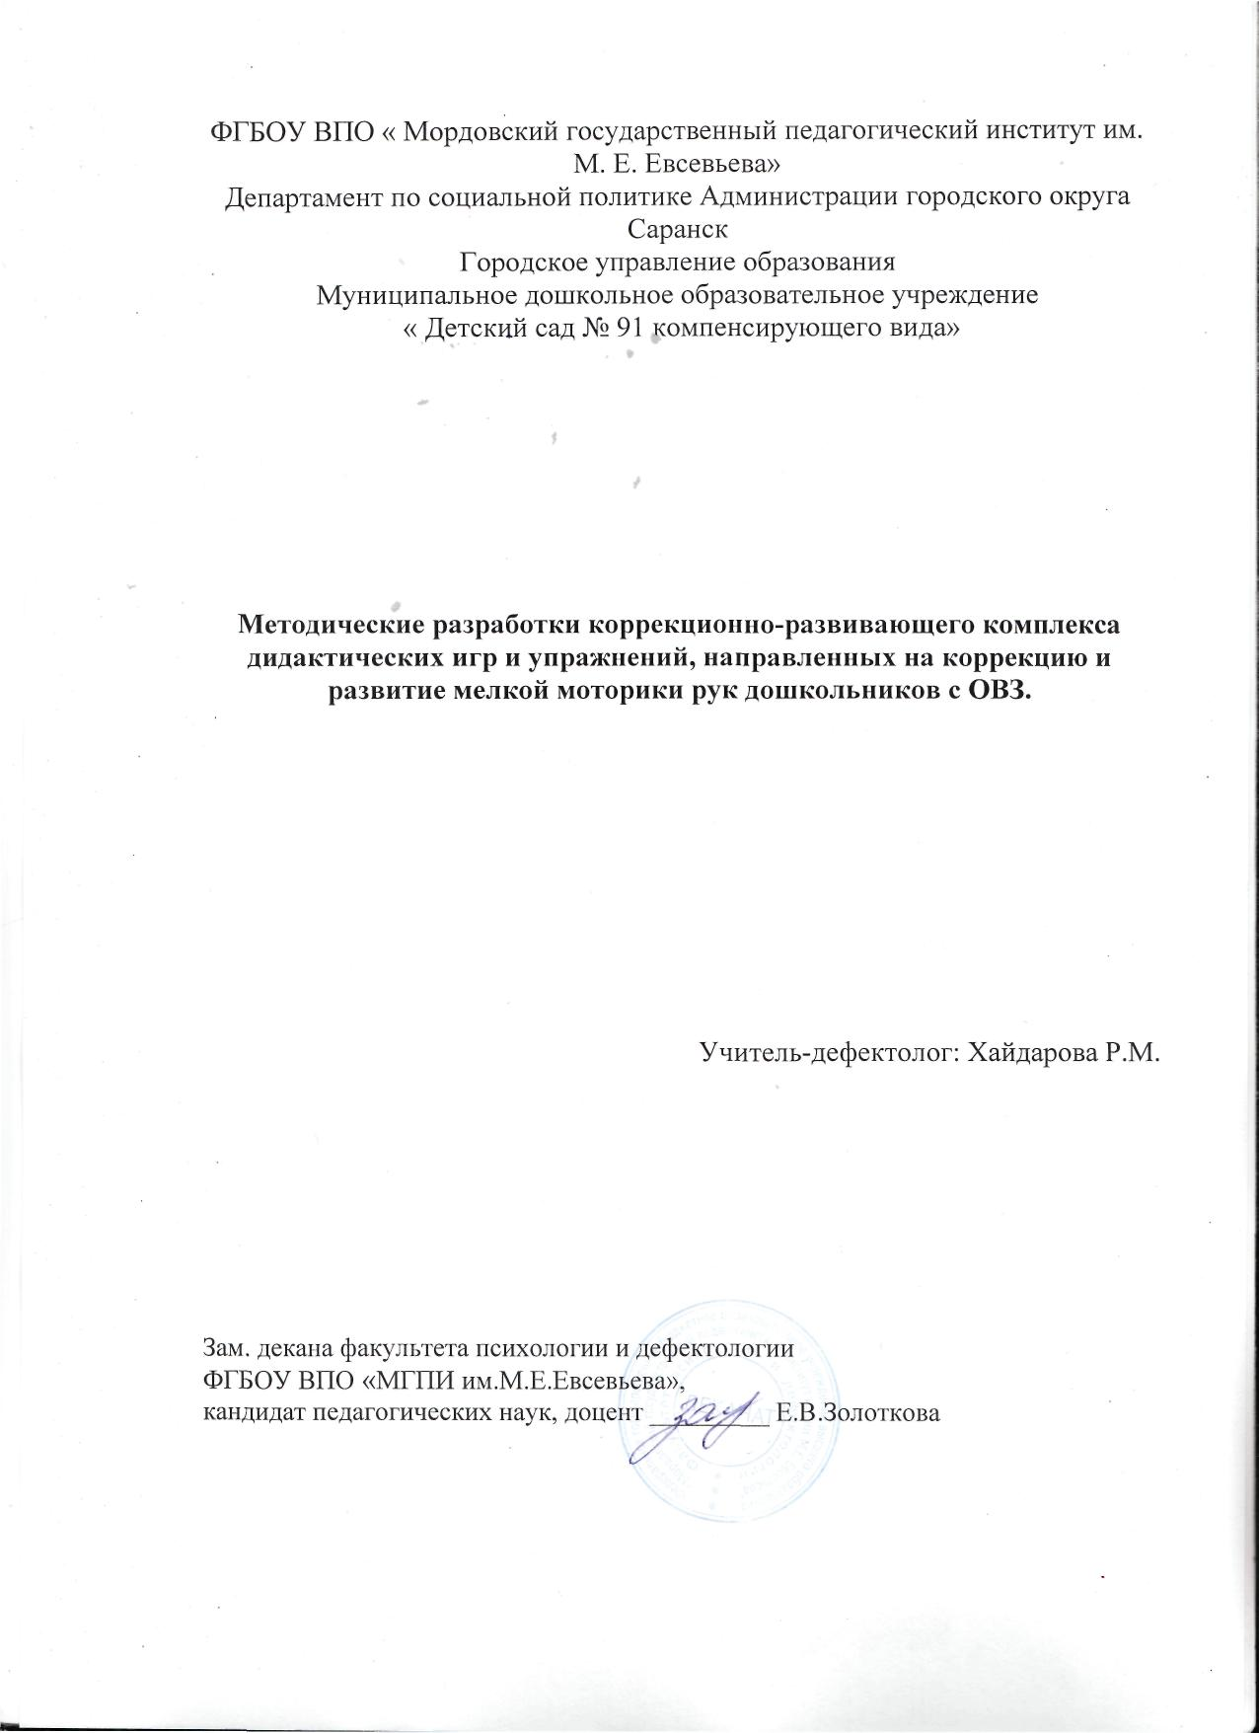
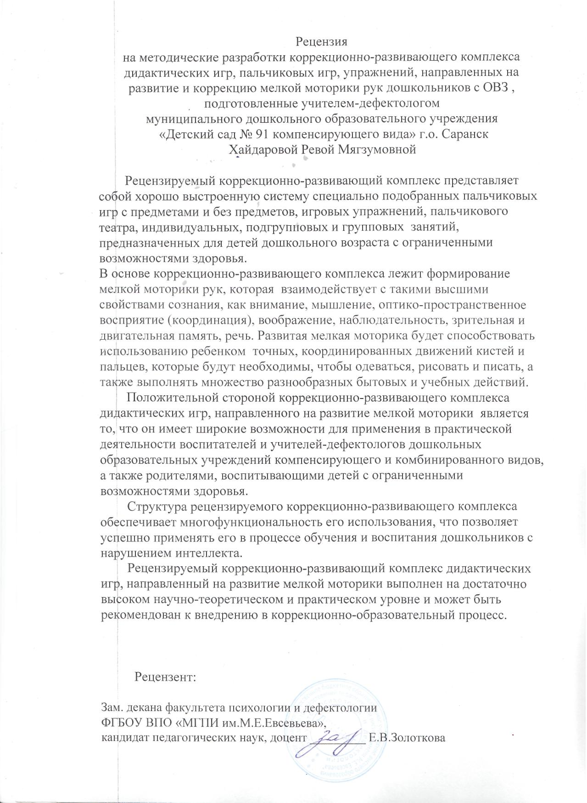

Slide 42
8. Выступления на научно-практических конференциях, педагогических чтениях, семинарах, секциях, методических объединениях Уровень образовательной организации- 4 Муниципальный уровень –1 Республиканский уровень –2 Российский уровень – 1

Slide 43
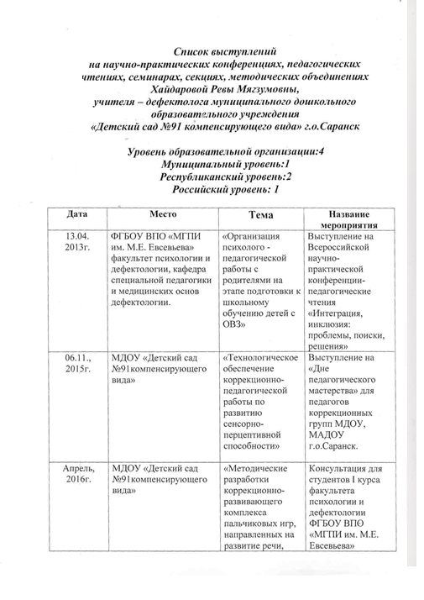

Slide 44
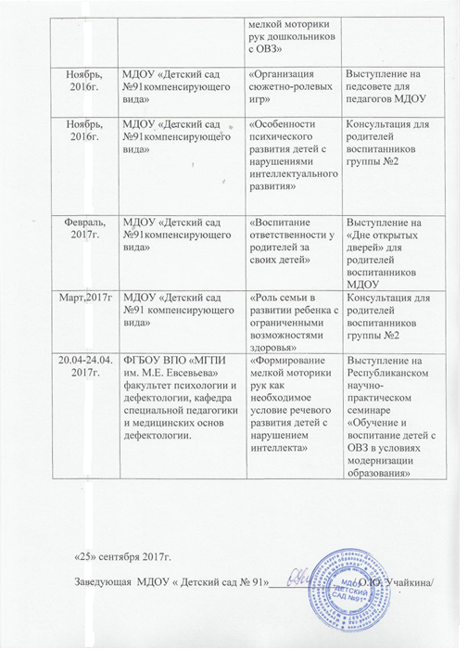

Slide 46
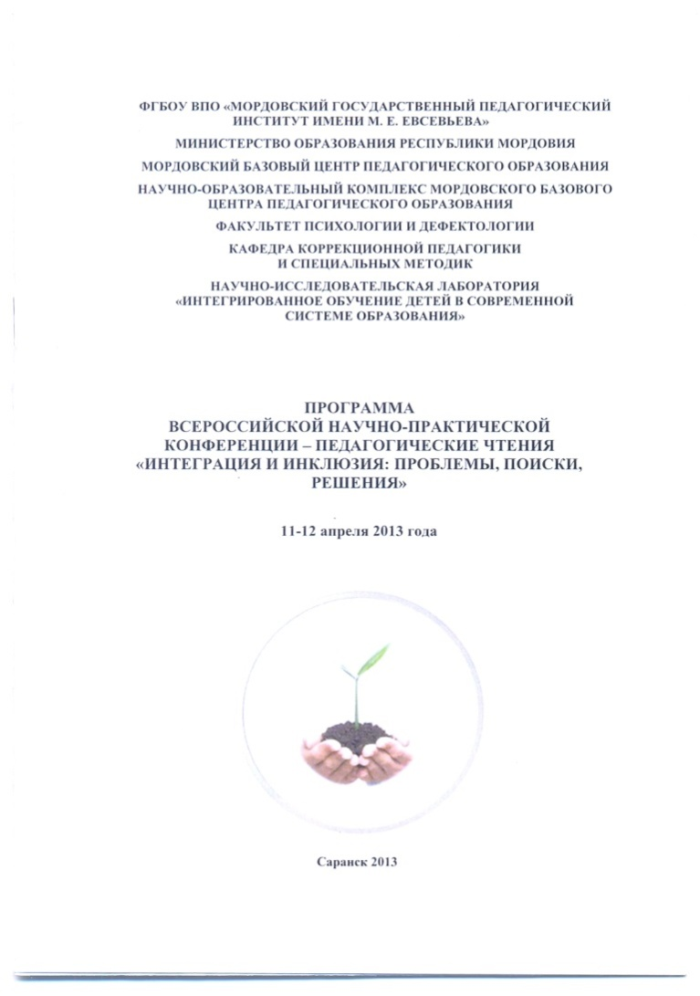
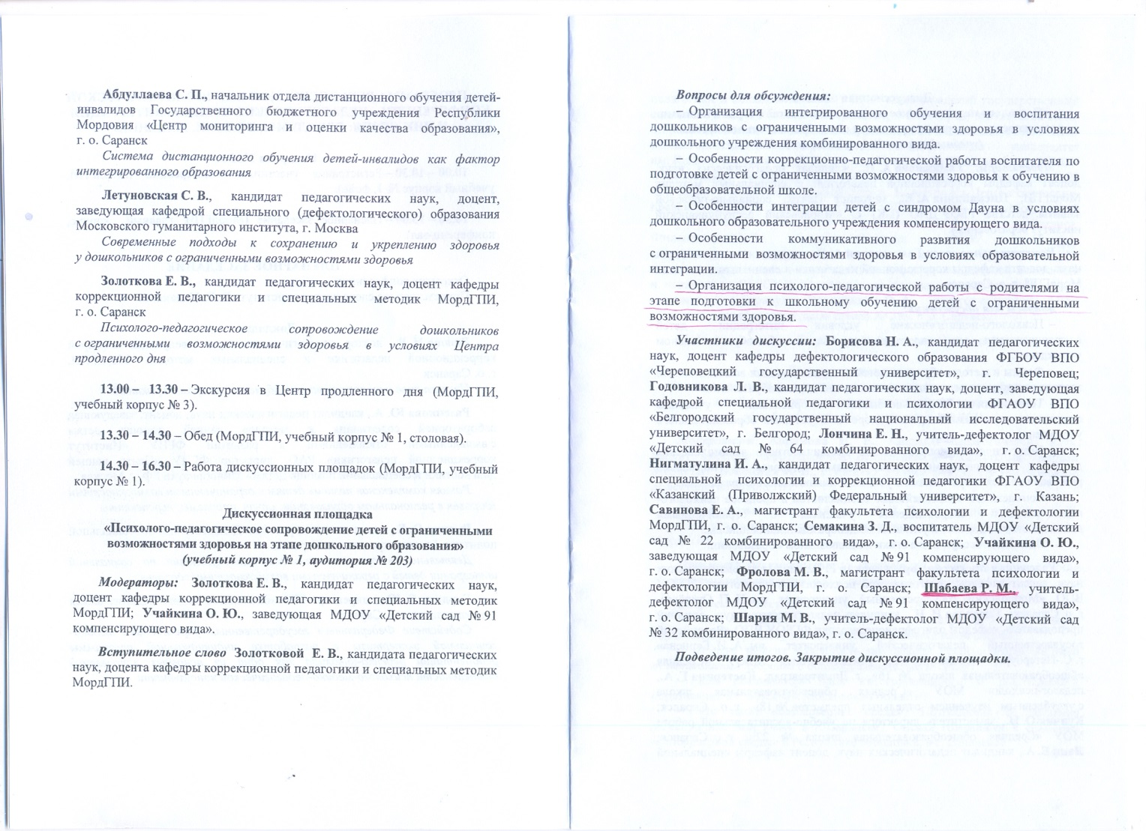

Slide 47
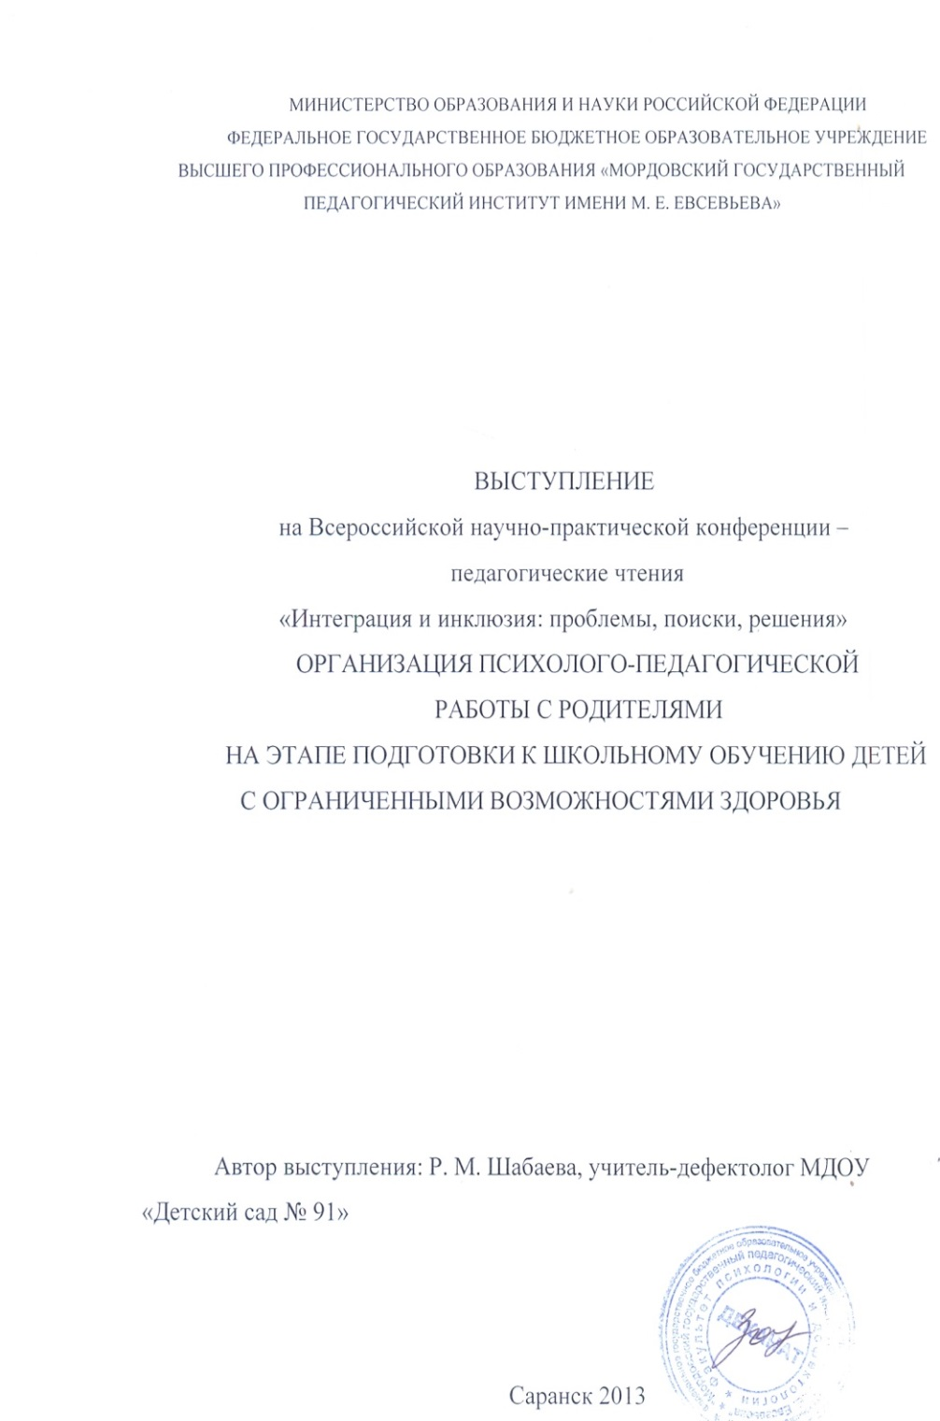
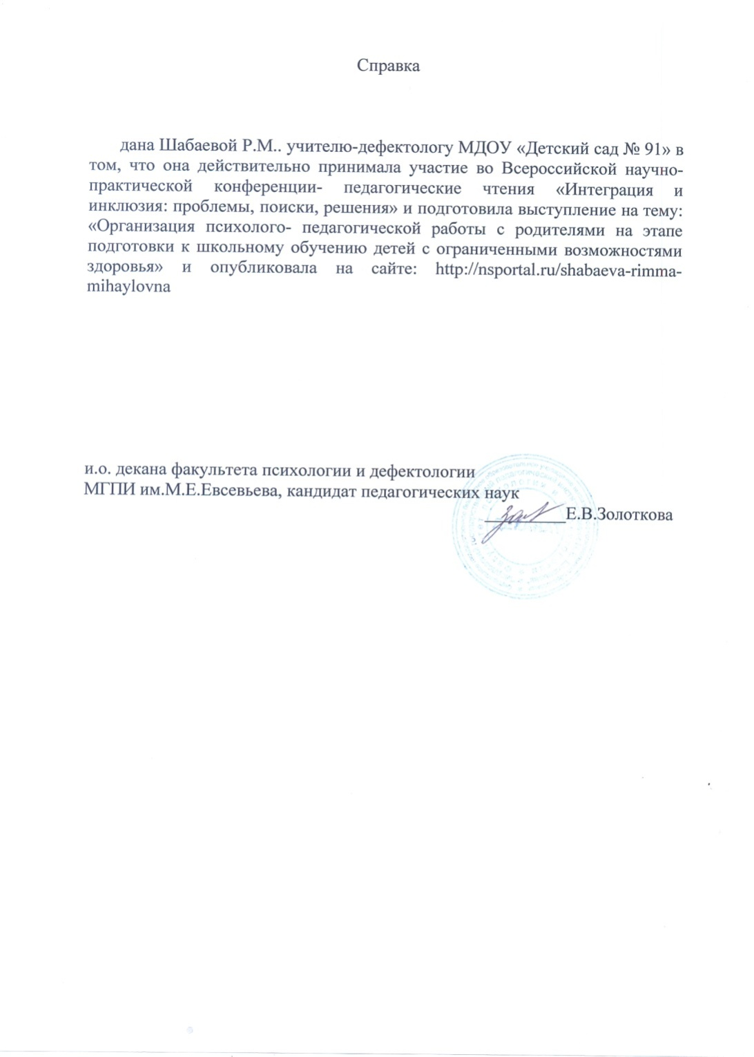

Slide 48
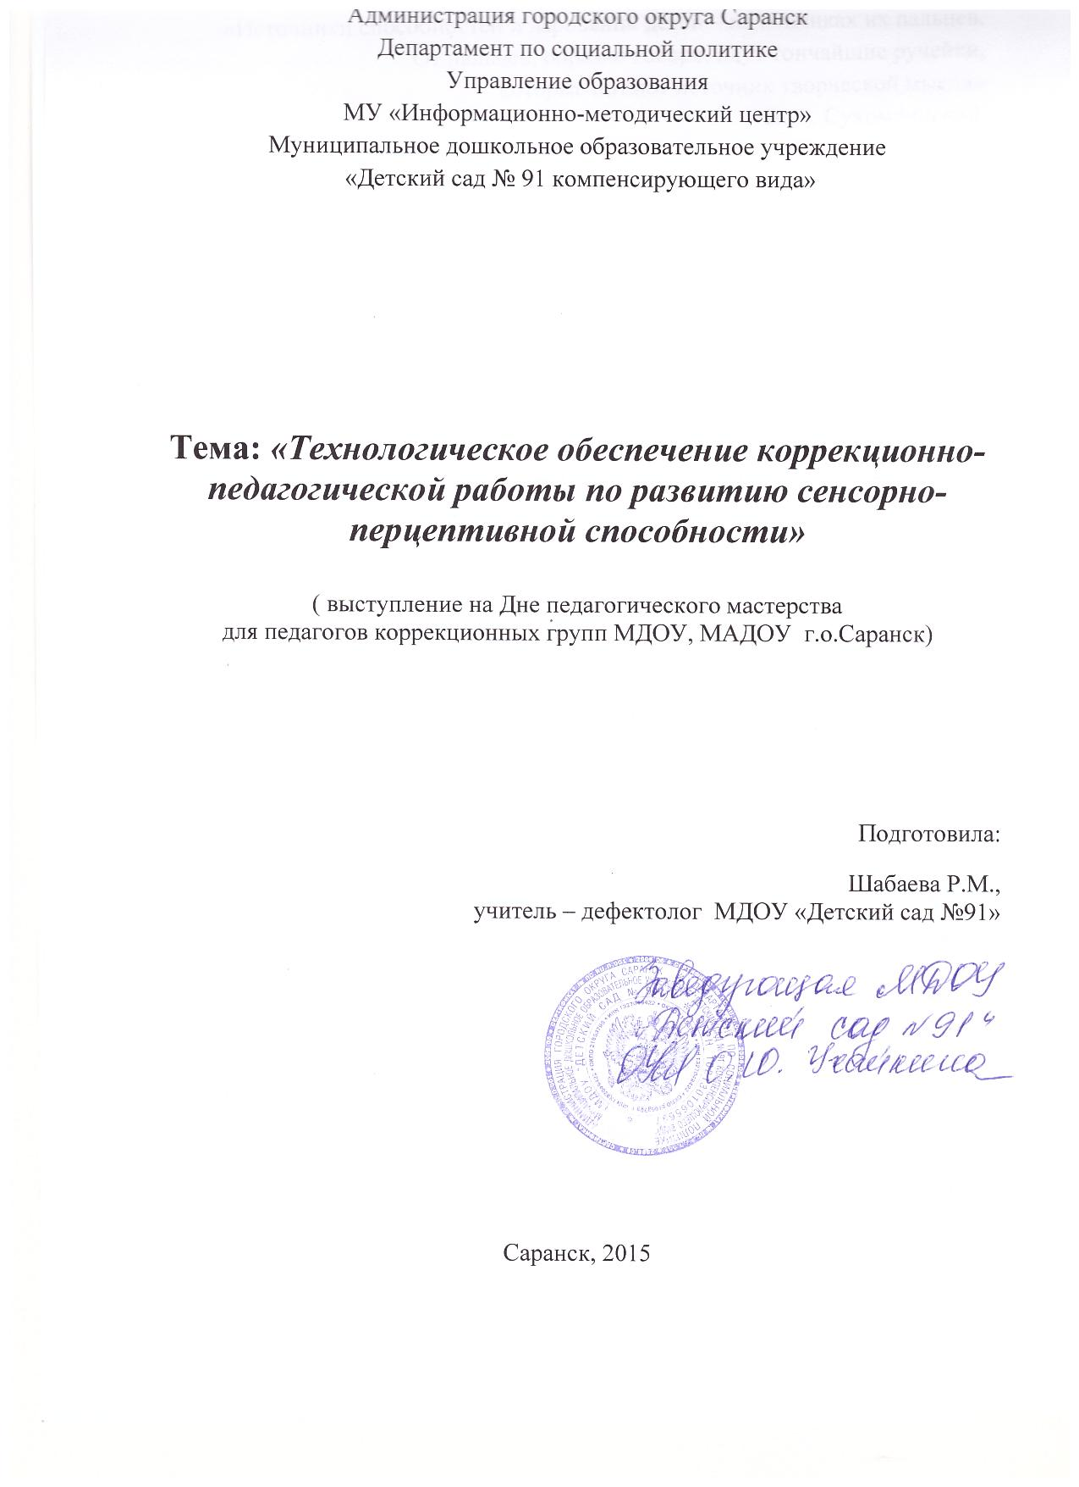

Slide 49
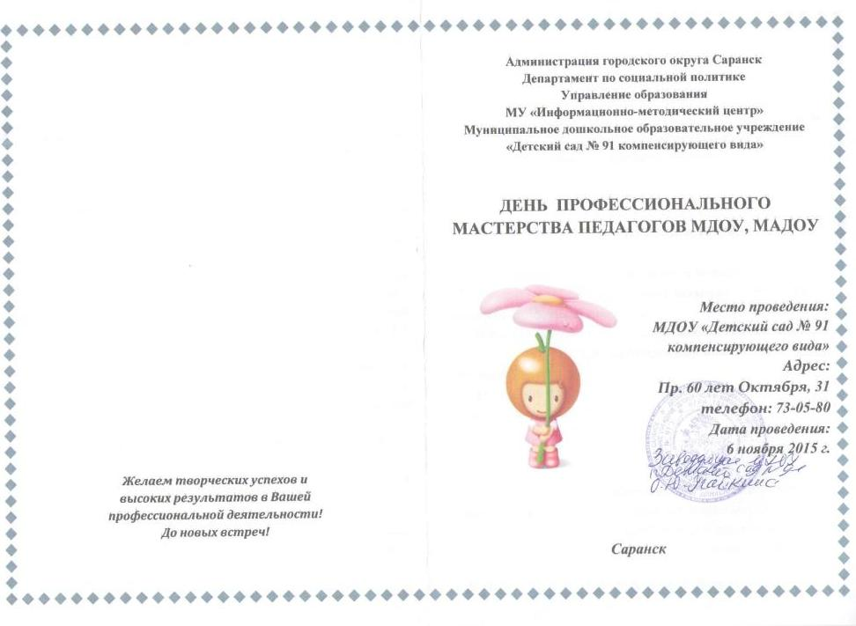
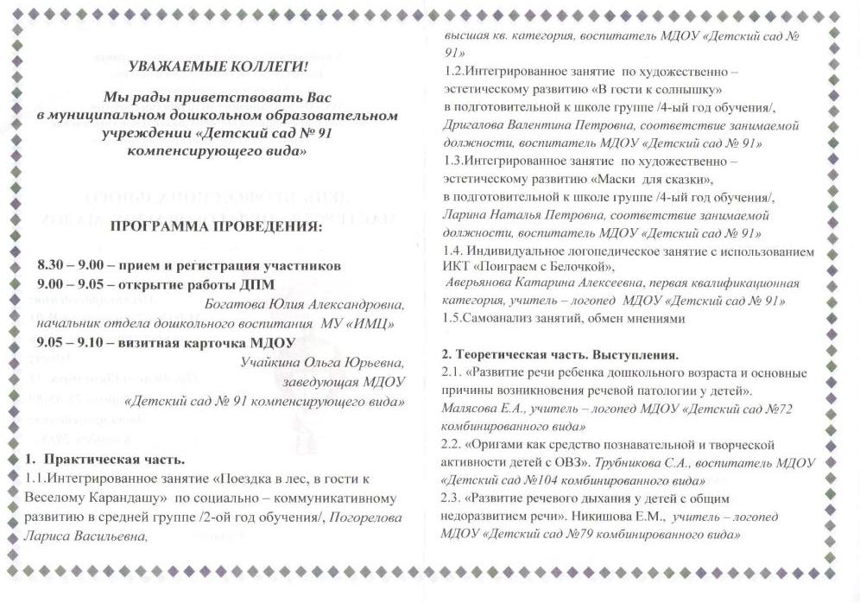

Slide 50
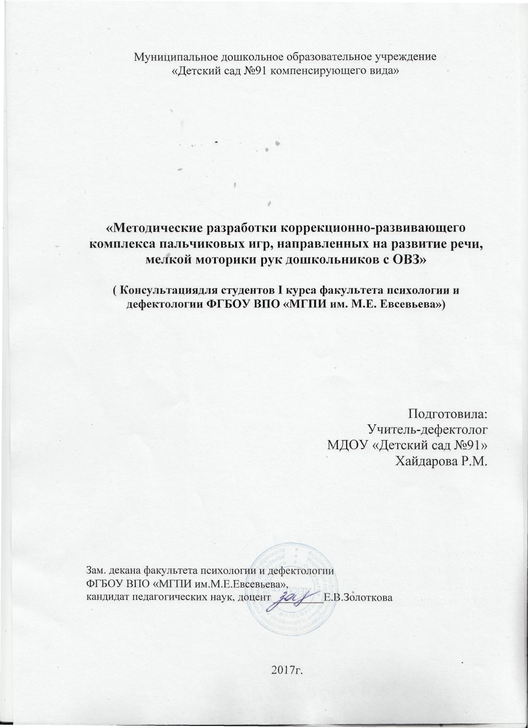

Slide 51
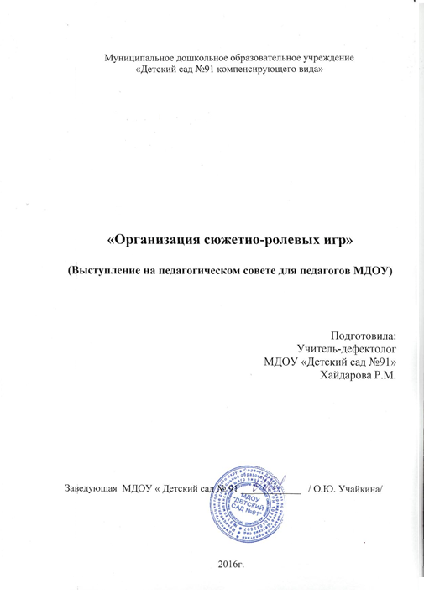
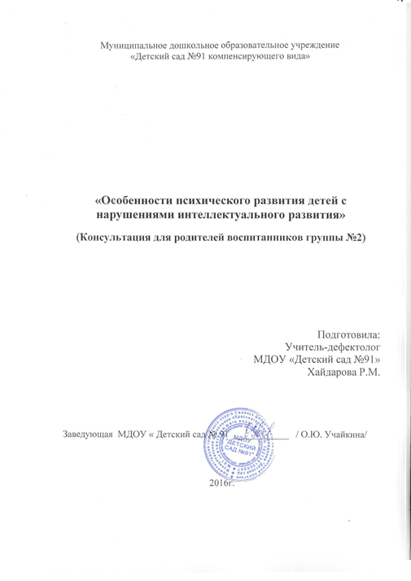

Slide 55
9.Проведение открытых мастер- классов, занятий, мероприятий
Уровень образовательной организации-5
Республиканский уровень- 6
Российский уровень-1

Slide 64
10.Общественно-педагогическая активность педагога Уровень дошкольной организации - 2

Slide 68
11.Участие педагога в профессиональных конкурсах Российский уровень: 1 (II место) Международный уровень: 1 (I место)

Slide 71
12.Награды и поощрения педагога

Slide 75
13.Повышение квалификации, профессиональная переподготовка
1)ГБОУ ДПО (ПК) С «МРИО» г.о.Саранск; «Совершенствование профессионального мастерства учителя-логопеда и учителя – дефектолога в условиях реализации ФГОС в ДО»; с 23 марта 2015года по 27 марта 2015года, 08 мая 2015года.; 132402504934, регистрационный №2385, 72 часа

Slide 77
Спасибо за внимание!

